Slide 1

Notes:
Abertura, 8h30, com os dois no palco. Deixar este slide na tela durante o credenciamento.

Slide 2

Notes:
A frase que abre a imersão. Pausa depois dela. Perguntar quem na sala se reconhece aqui e pedir pra levantar a mão.

Slide 3
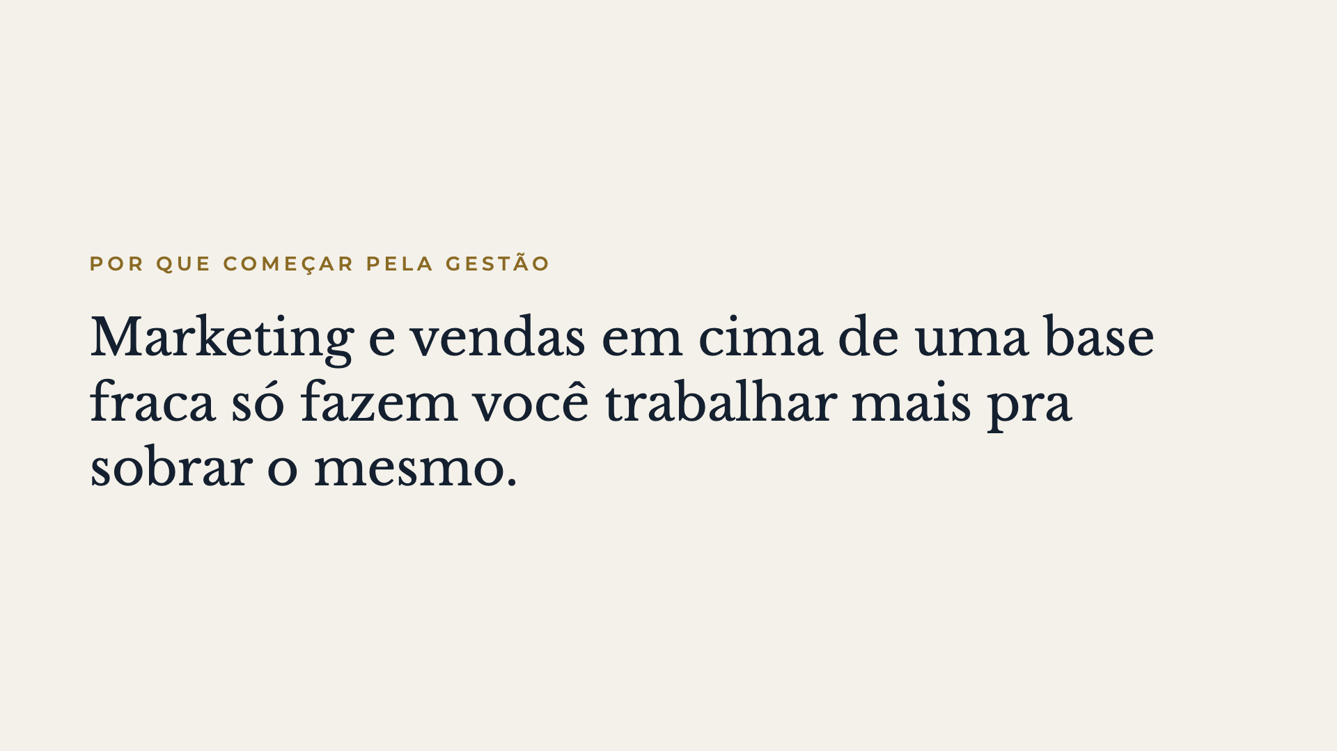
Notes:
É a tese que amarra os dois dias e explica por que o dia 1 vem antes do dia 2.

Slide 4
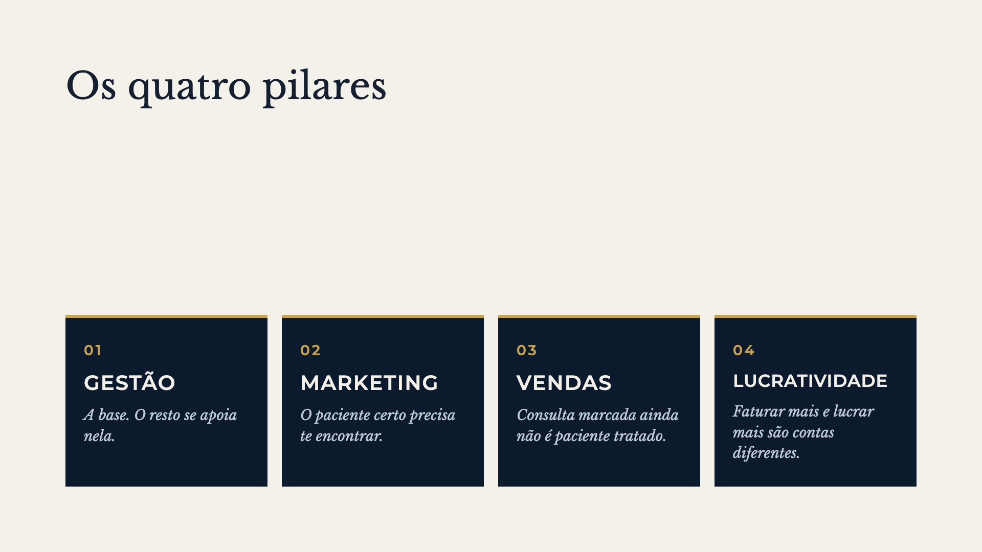
Notes:
A numeração segue a jornada do paciente. A ordem de execução é outra, e é o próximo slide.

Slide 5
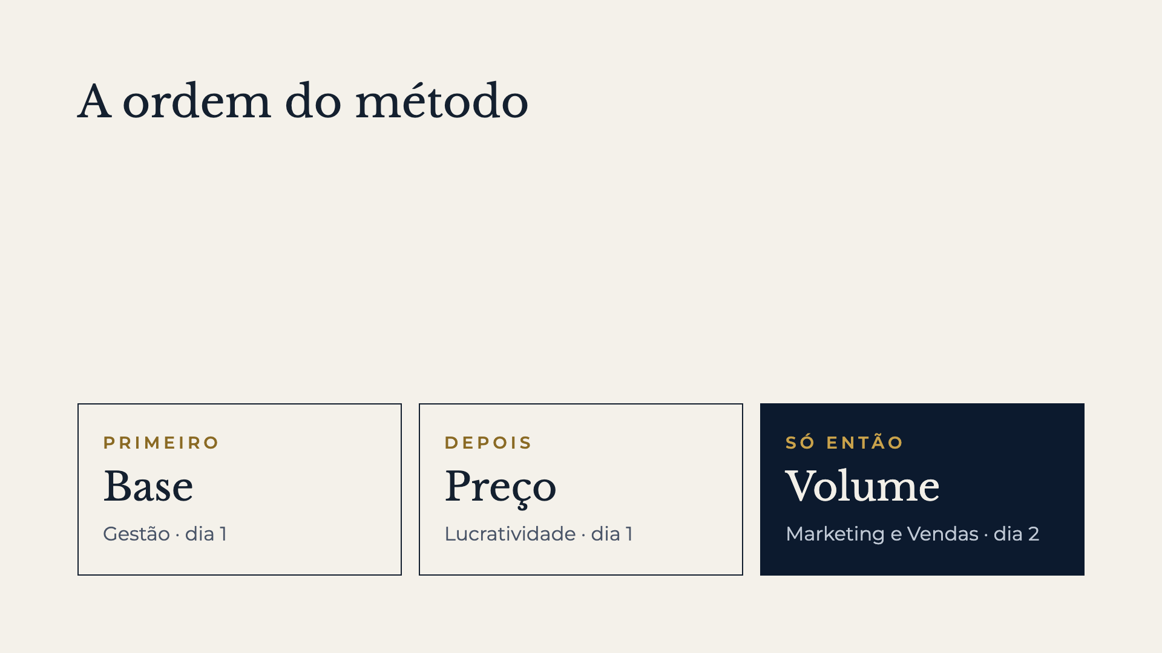
Notes:
A numeração dos pilares segue a jornada do paciente. Pra executar, a ordem inverte: quem entra em marketing antes de arrumar preço costuma voltar em seis meses mais cansado e com a mesma sobra.

Slide 6

Notes:
Cada um se apresenta em um minuto. Duas cabeças, três leituras: gestão e imposto, médico e venda, margem e dinheiro.

Slide 7
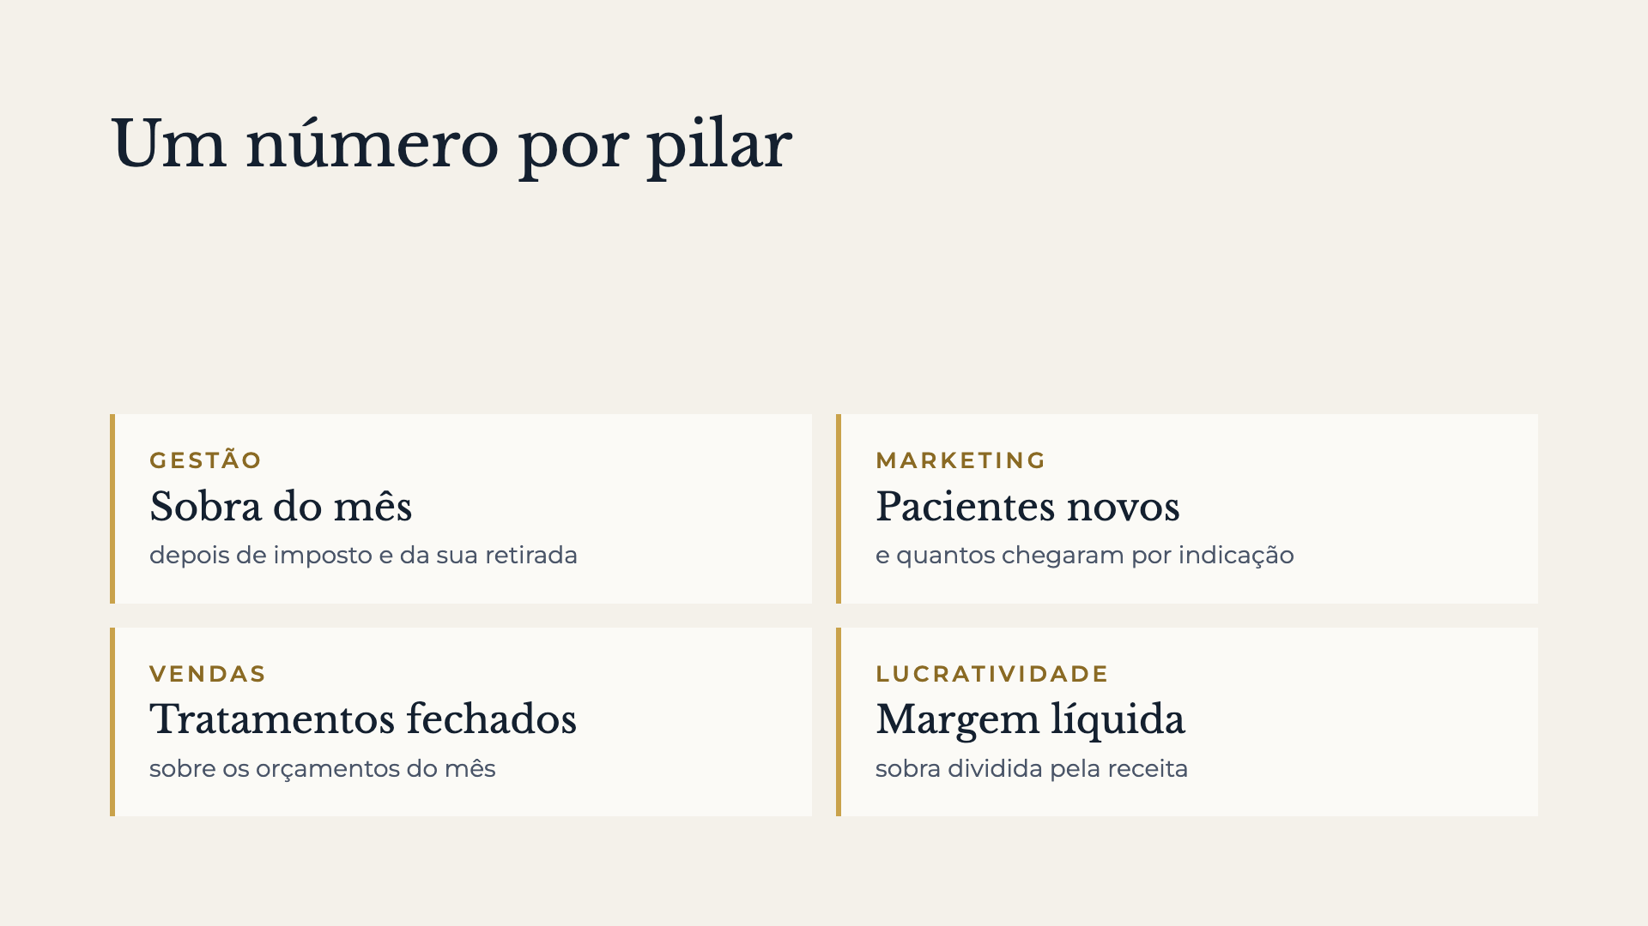
Notes:
Estes quatro estão na última folha do kit. É com eles que cada um vê, em 30 e em 90 dias, se a imersão mudou alguma coisa.

Slide 8
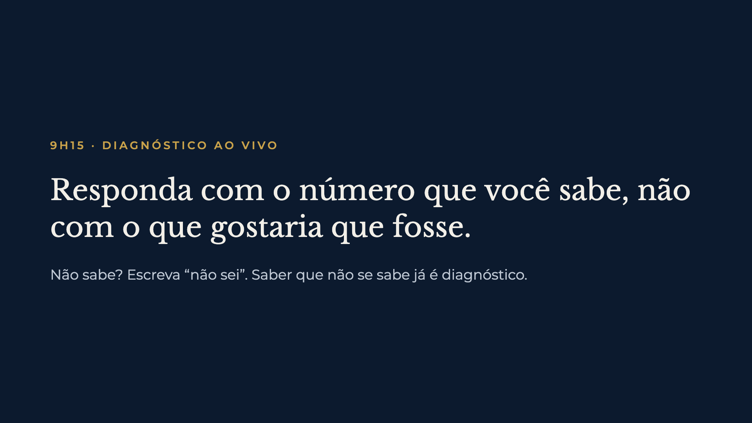
Notes:
Todo mundo abre o kit na ficha e preenche os quatro pilares, 21 perguntas. Uns 40 minutos. As perguntas voltam bloco a bloco ao longo dos dois dias. Lembrar: a ficha é de cada um e nenhum número é aberto sem autorização.

Slide 9

Notes:
Ancora no 2G do livro dos 5 G's, Gestão Financeira.

Slide 10
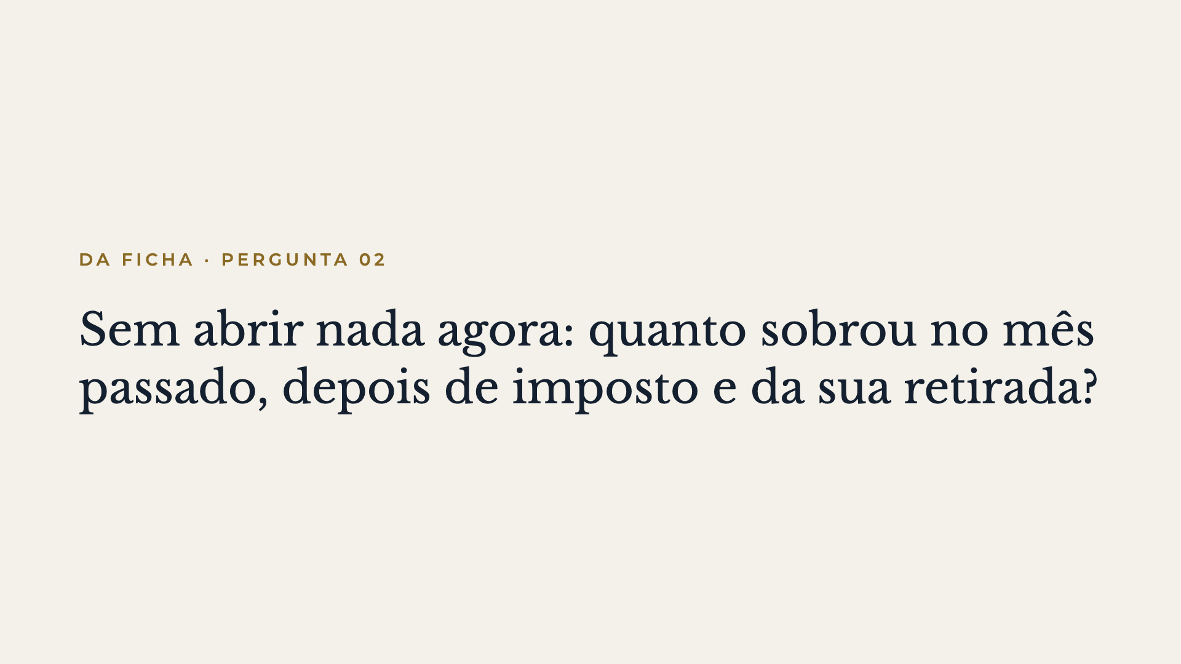
Notes:
Pedir pra três pessoas falarem o número em voz alta. A maioria não sabe, e esse é o ponto de partida do bloco.

Slide 11
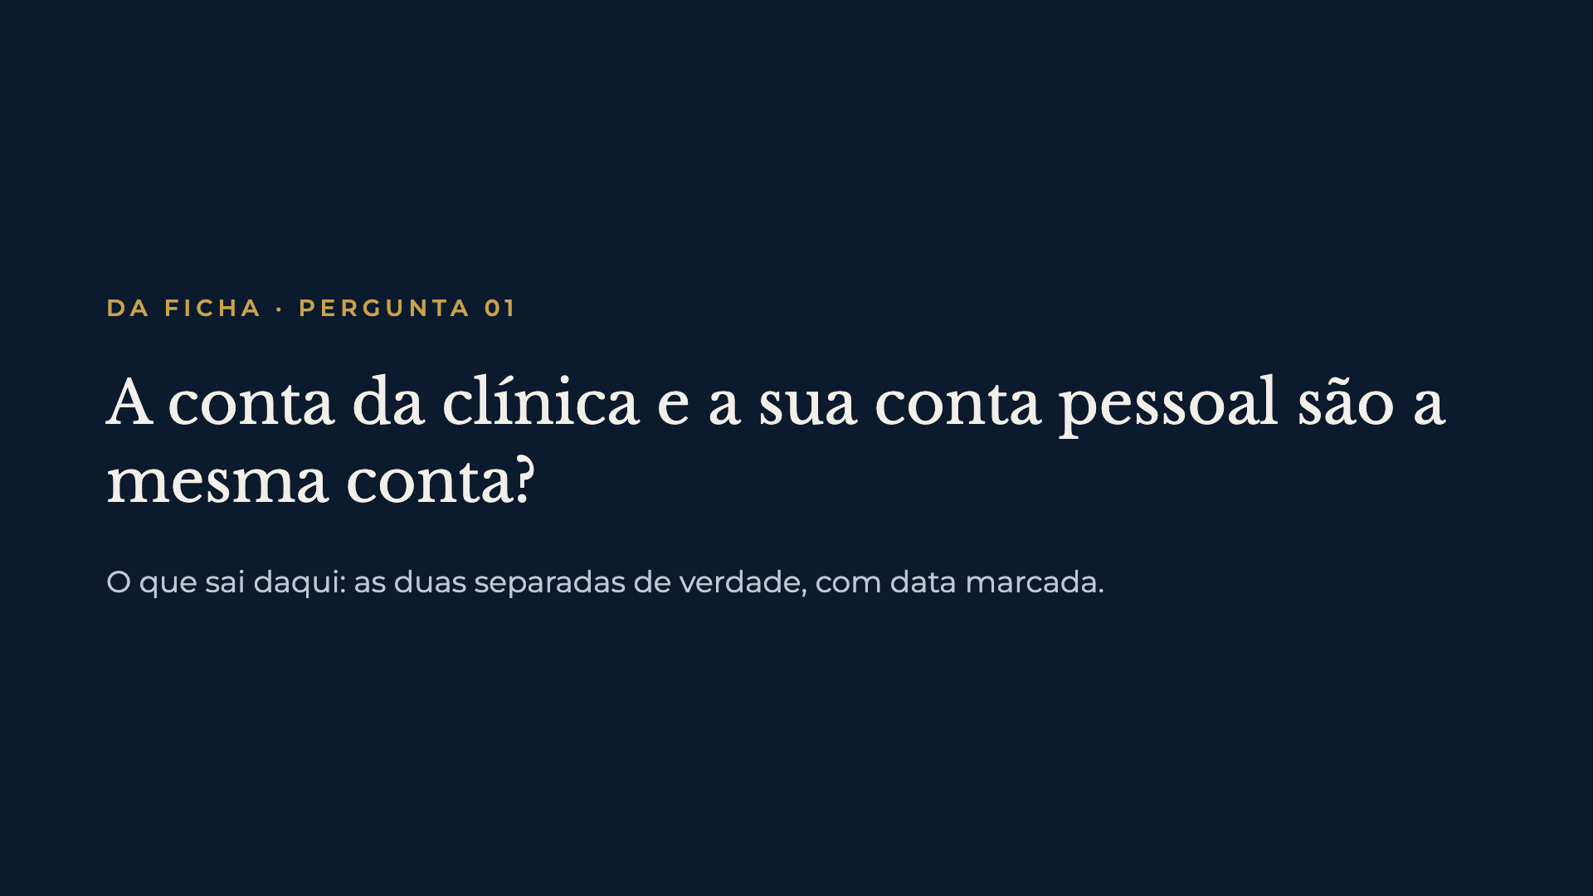
Notes:
Perguntar com que frequência uma paga a despesa da outra. Enquanto as contas se misturam, a sobra do mês não existe como número.

Slide 12
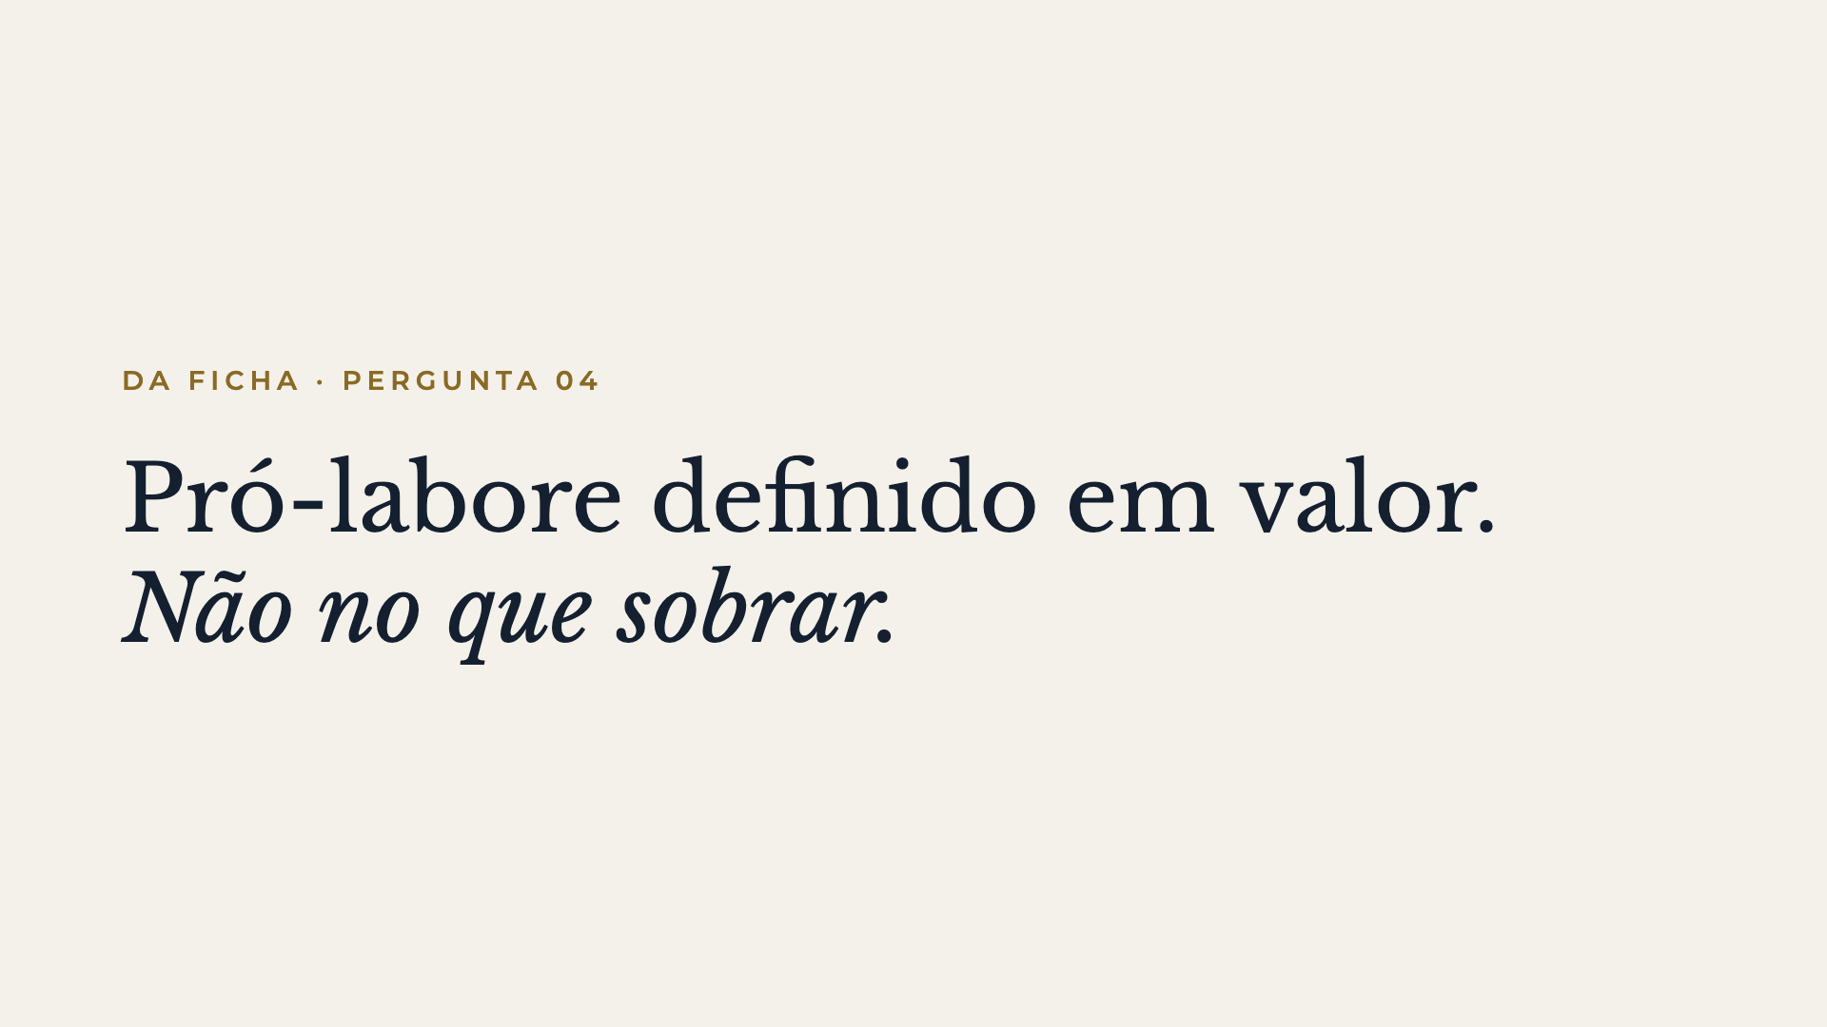
Notes:
Pergunta da ficha: você tem pró-labore definido, ou tira conforme o caixa permite? Quem tira conforme o caixa nunca sabe se a clínica dá lucro.

Slide 13
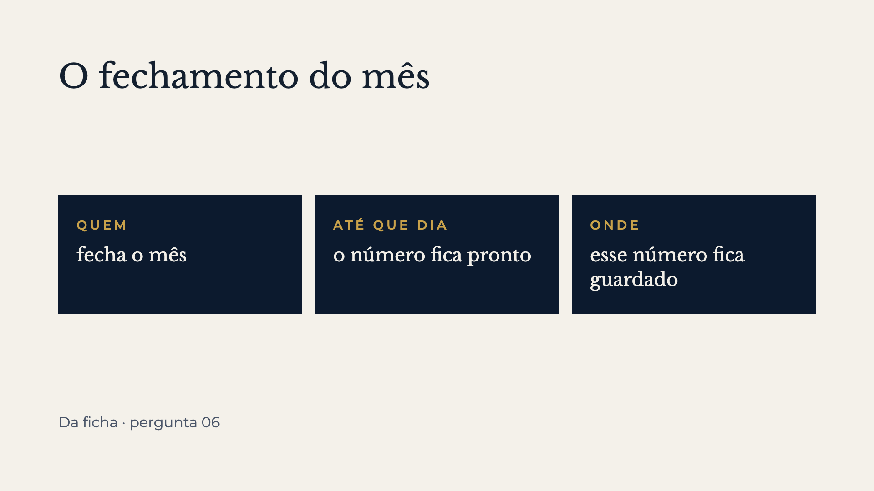
Notes:
Rotina mensal de fechamento: quem fecha, até que dia, em que planilha ou sistema. Sem as três respostas, não existe mês fechado.

Slide 14
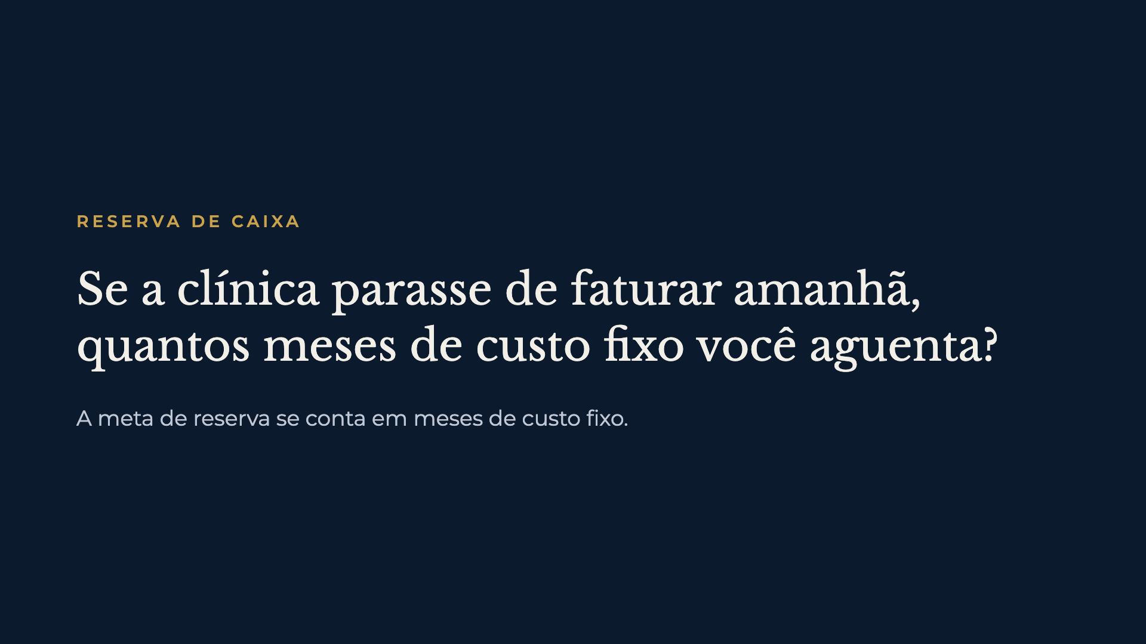
Notes:
Aqui entra a meta que o Gilberto recomenda, em meses. Não está no material: definir antes do evento.

Slide 15
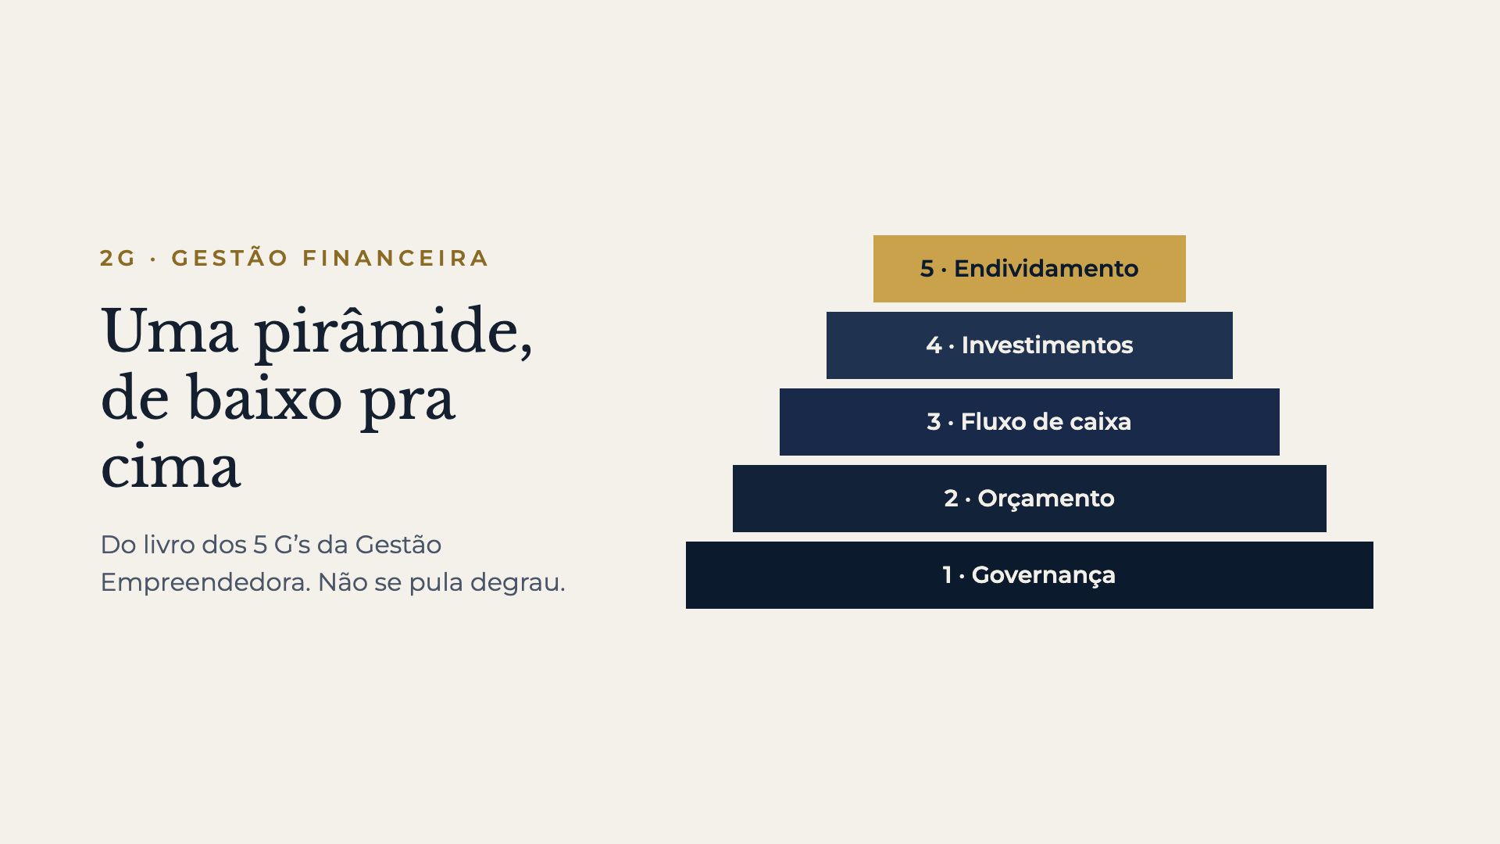
Notes:
A ordem do 2G no livro: governança, orçamento, fluxo de caixa, investimentos, endividamento. Na clínica, governança é a conta separada, o pró-labore e o fechamento do mês que acabamos de ver.

Slide 16

Notes:
Regra deste bloco: falar em redução, não em número final. As alíquotas da reforma ainda não estão fechadas.

Slide 17
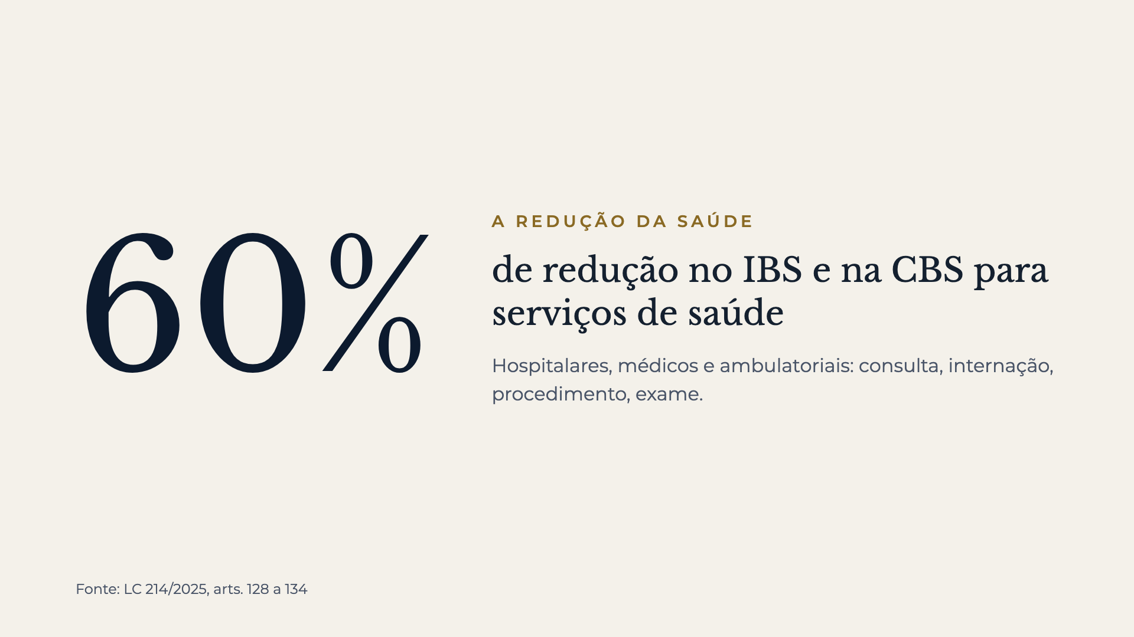
Notes:
Redução sobre a alíquota padrão, que ainda não está fechada. Por isso não falar em número final de imposto, só na redução.

Slide 18

Notes:
NBS é a Nomenclatura Brasileira de Serviços. Perguntar quem na sala sabe como o serviço aparece descrito na própria nota fiscal.

Slide 19
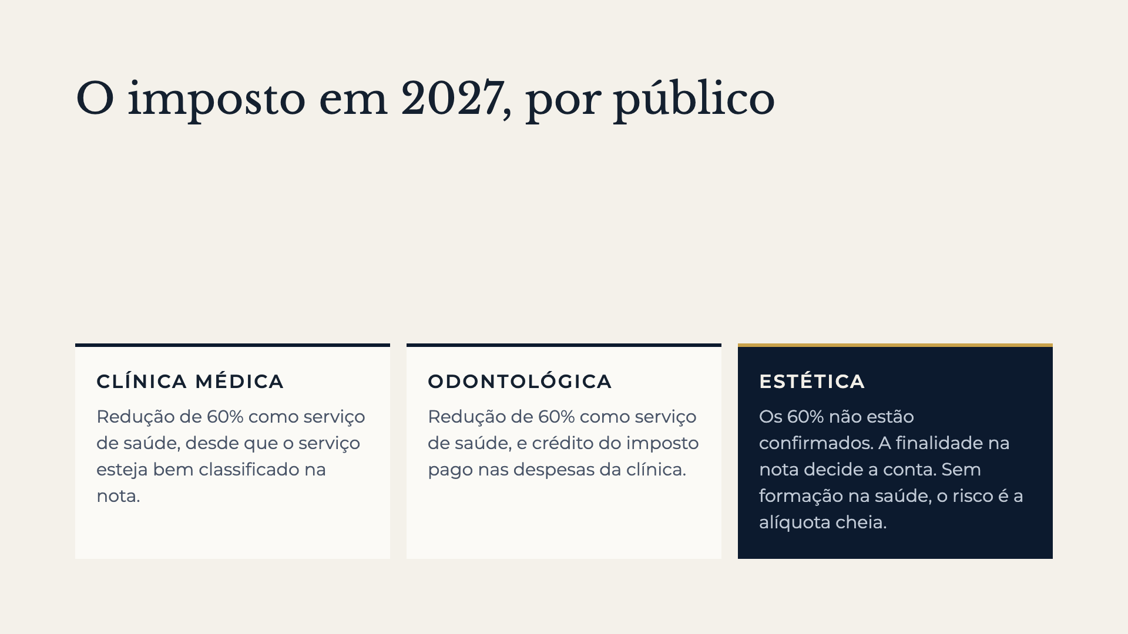
Notes:
A estética é a maior insegurança da sala. Dar um exemplo de cada público: a sala é mista.

Slide 20
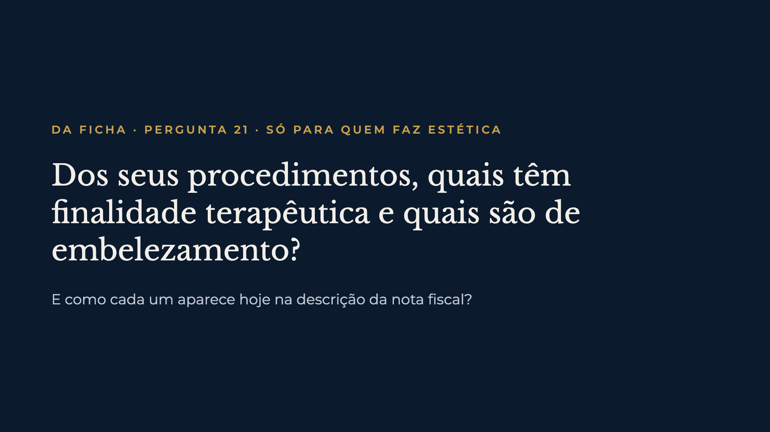
Notes:
A classificação do procedimento decide a conta de imposto deste consultório, e quase ninguém olhou isso ainda.

Slide 21
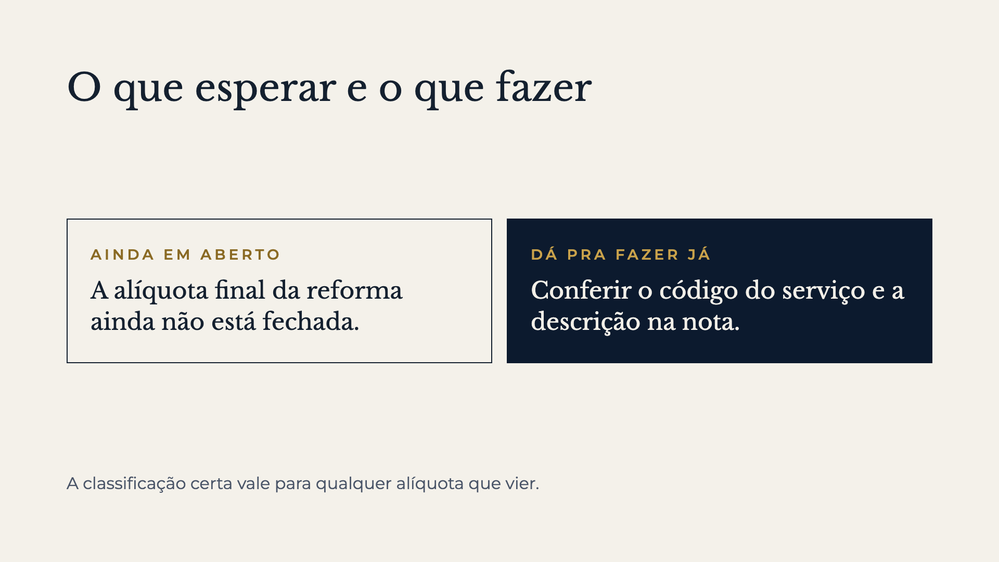
Notes:
Se alguém pedir o número da alíquota, responder que ela ainda não foi fechada, e voltar para o que dá pra fazer já.

Slide 22
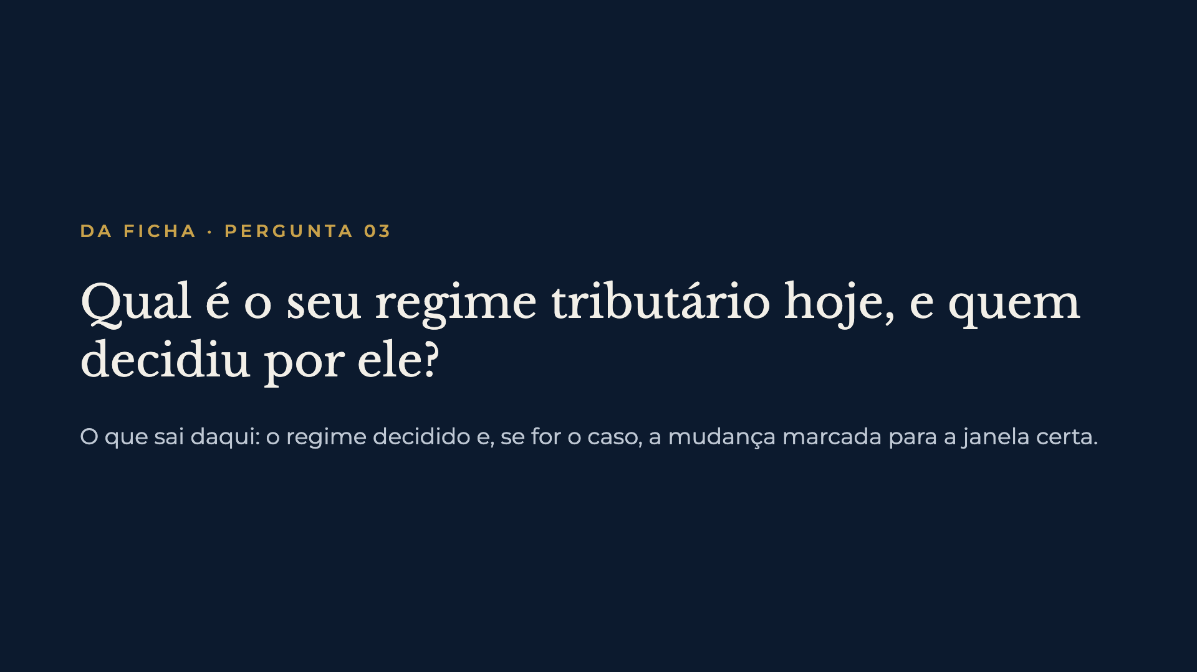
Notes:
Aqui entram os casos do Gilberto de regime errado na saúde.

Slide 23

Notes:
É o bloco que costuma mudar o resultado mais rápido.

Slide 24
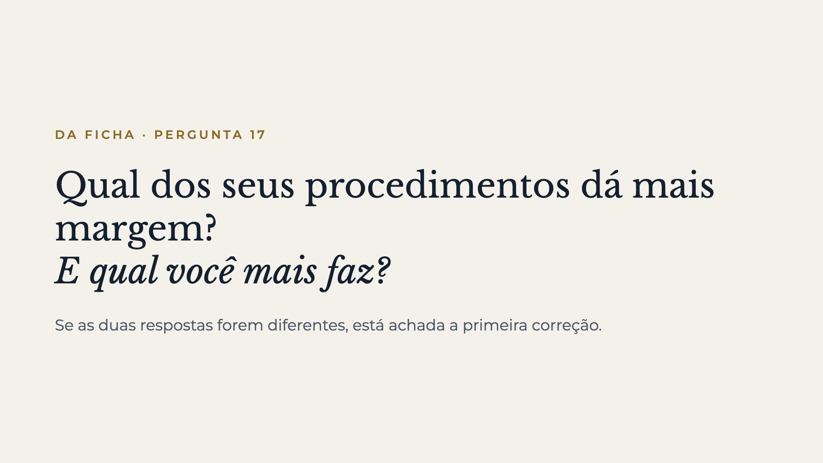
Notes:
Ouvir três respostas da sala antes de passar.

Slide 25

Notes:
Um procedimento com margem baixa que ocupa muita agenda puxa a média pra baixo, e no agregado ninguém vê.

Slide 26
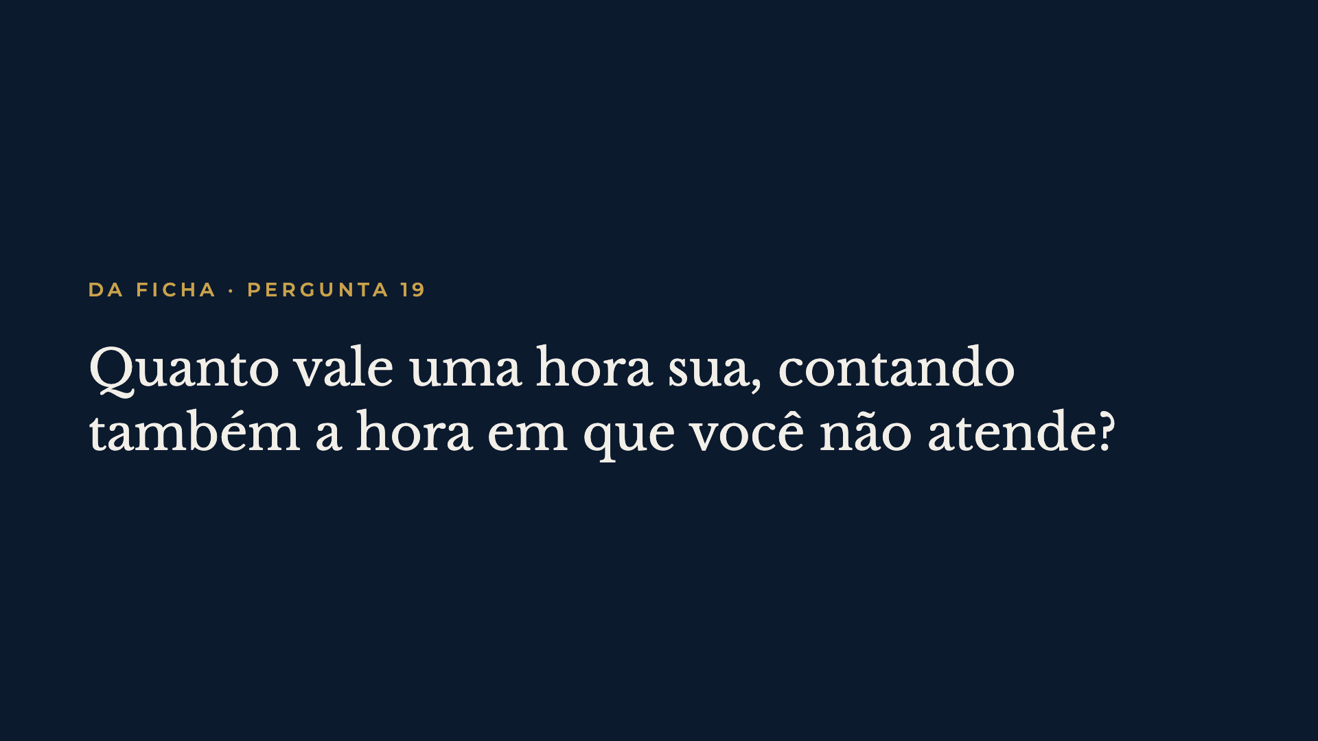
Notes:
Aqui entra a sua conta do custo real da hora, do seu jeito. A folha do exercício deixa esse campo em branco pra ser preenchido junto com a sala.

Slide 27
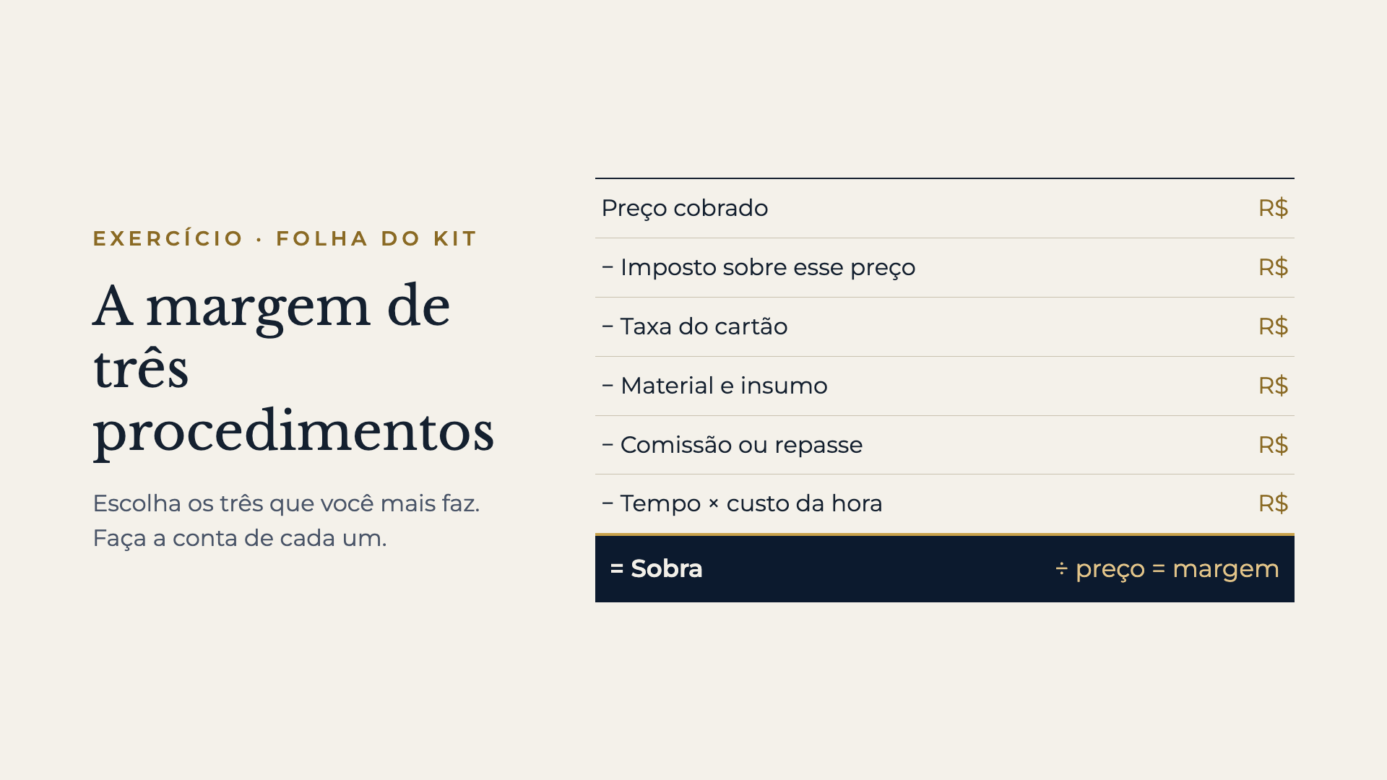
Notes:
As linhas são as mesmas da folha do kit. Se a sua conta tiver outra linha, mudar aqui e na folha antes do evento. Uns 40 minutos de exercício; circular pela sala.

Slide 28

Notes:
Fecha o bloco da margem e abre o do preço, depois do intervalo das 15h15.

Slide 29
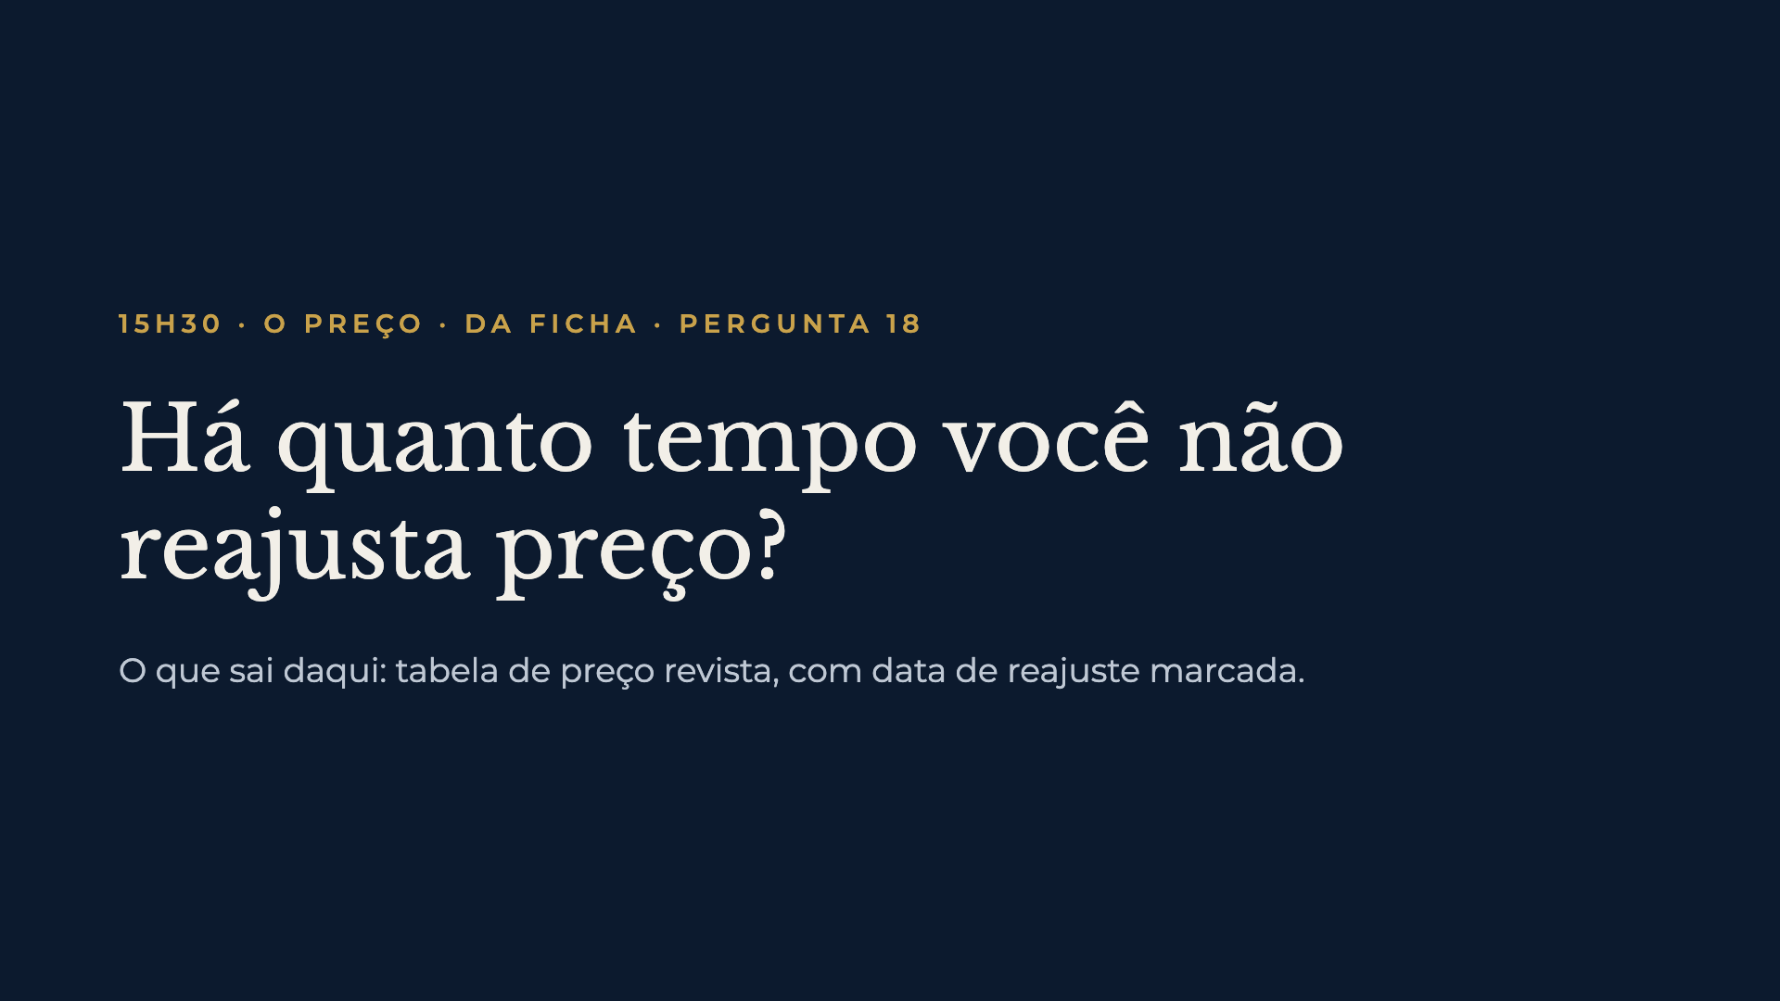
Notes:
Pedir que cada um escreva na ficha a data do último reajuste.

Slide 30
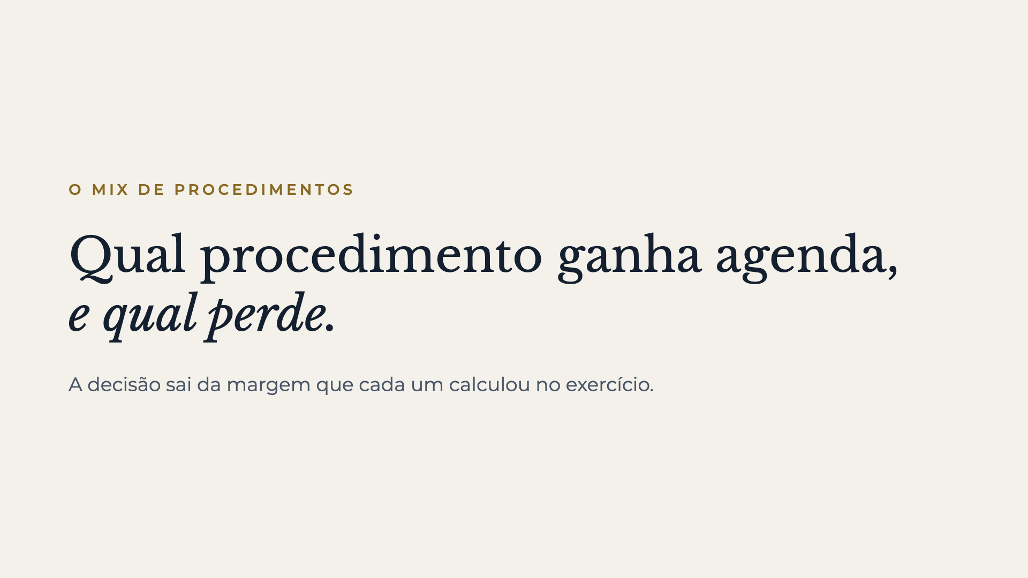
Notes:
Ligar com a pergunta 17: o que dá mais margem e o que mais se faz.

Slide 31
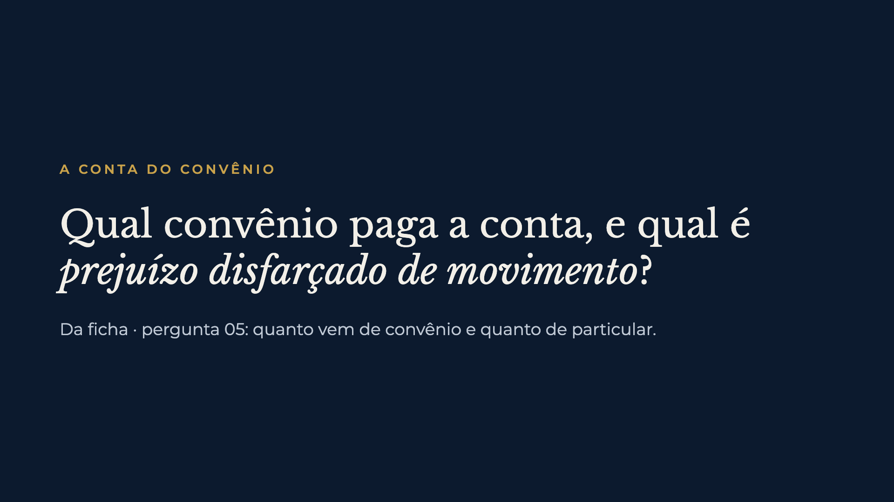
Notes:
Sala cheia de paciente de convênio não quer dizer clínica lucrando. Fazer a margem do convênio igual à do procedimento.

Slide 32
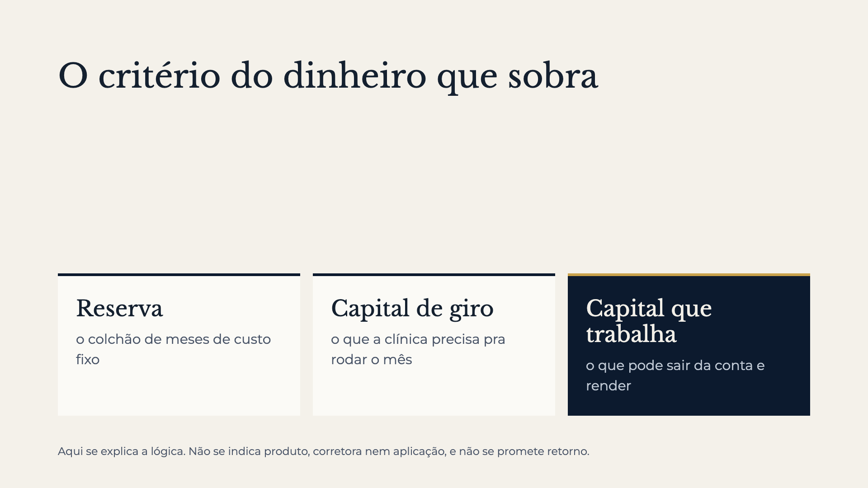
Notes:
Arrumada a margem, aparece sobra. A pergunta passa a ser o que fazer com ela. Dinheiro parado é decisão, não conforto. Quem decide onde investe é o profissional, com quem for habilitado para isso.

Slide 33
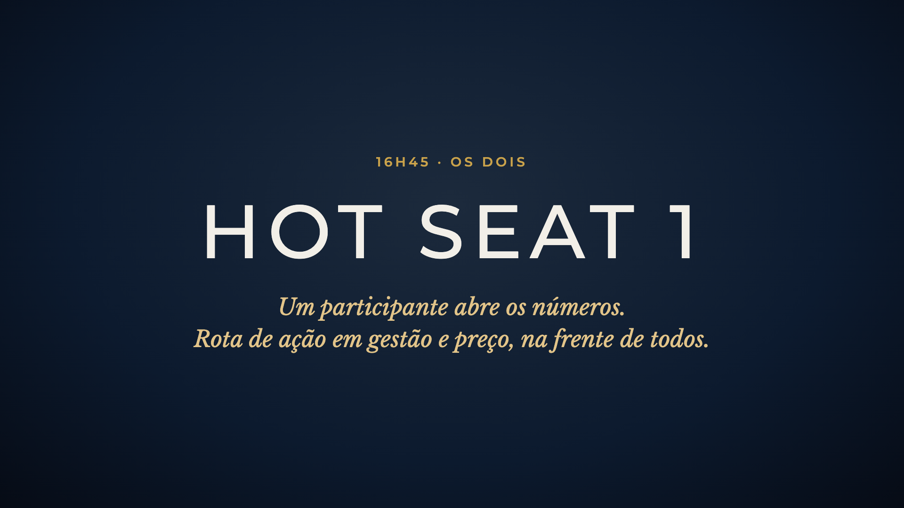
Notes:
O participante foi escolhido antes, pela ficha online, e autorizou abrir os números. Uns 45 minutos.

Slide 34
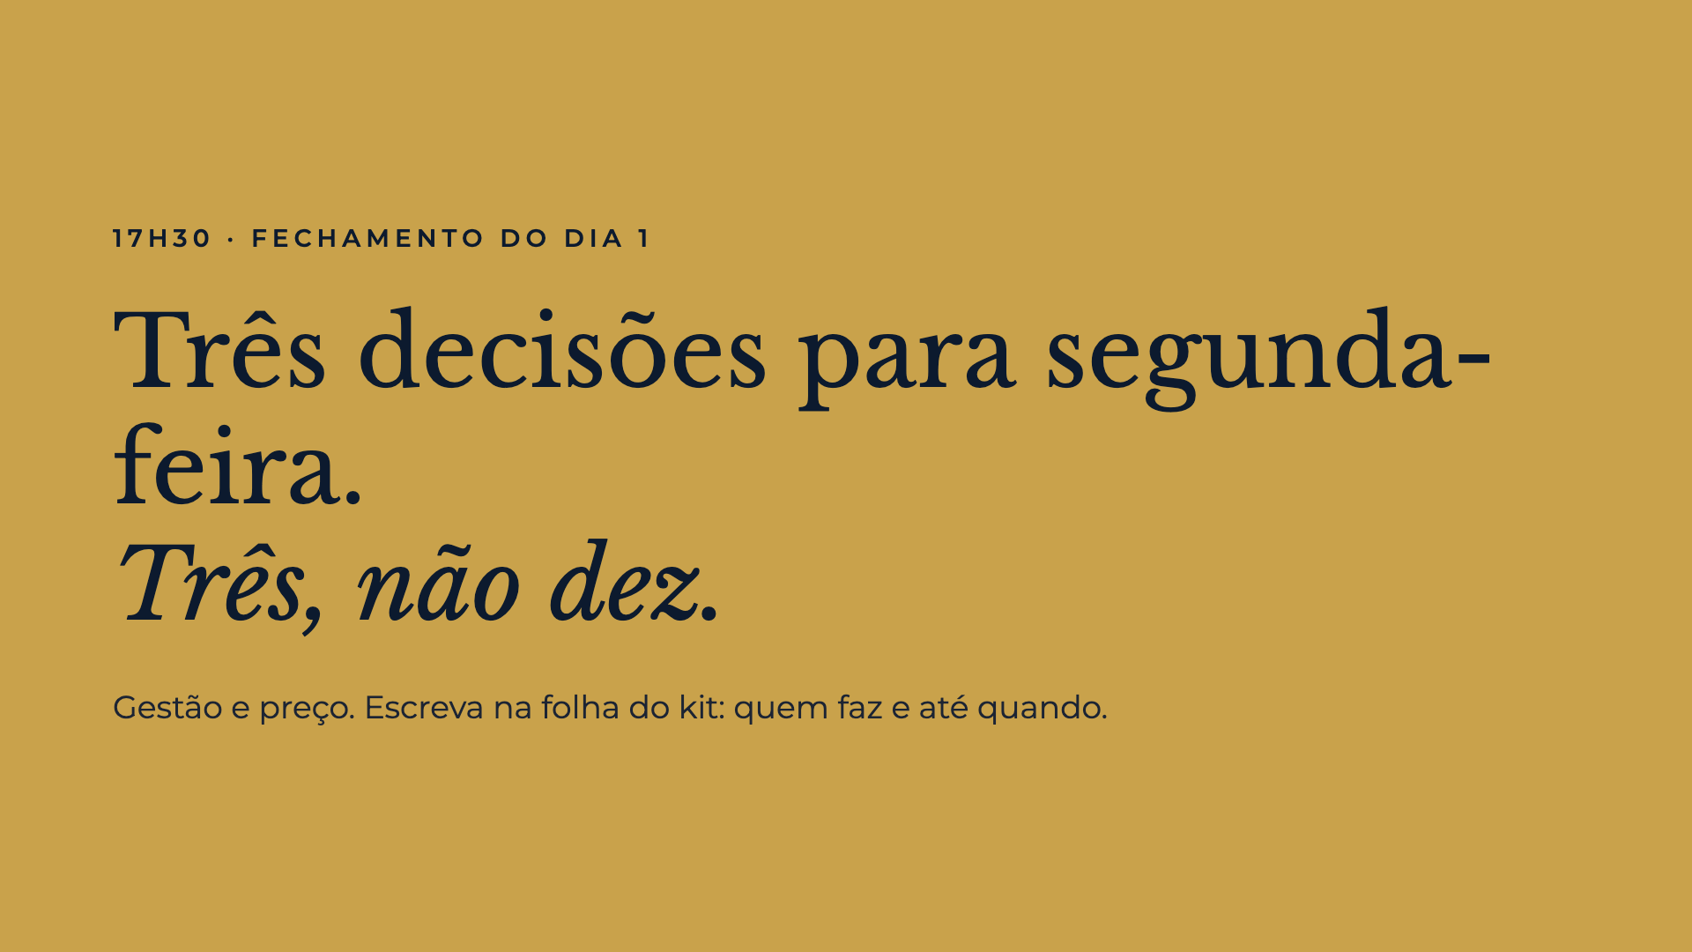
Notes:
Amanhã às 8h30 três pessoas contam a decisão que tomaram.

Slide 35

Notes:
Deixar na tela durante o café das 8h.

Slide 36
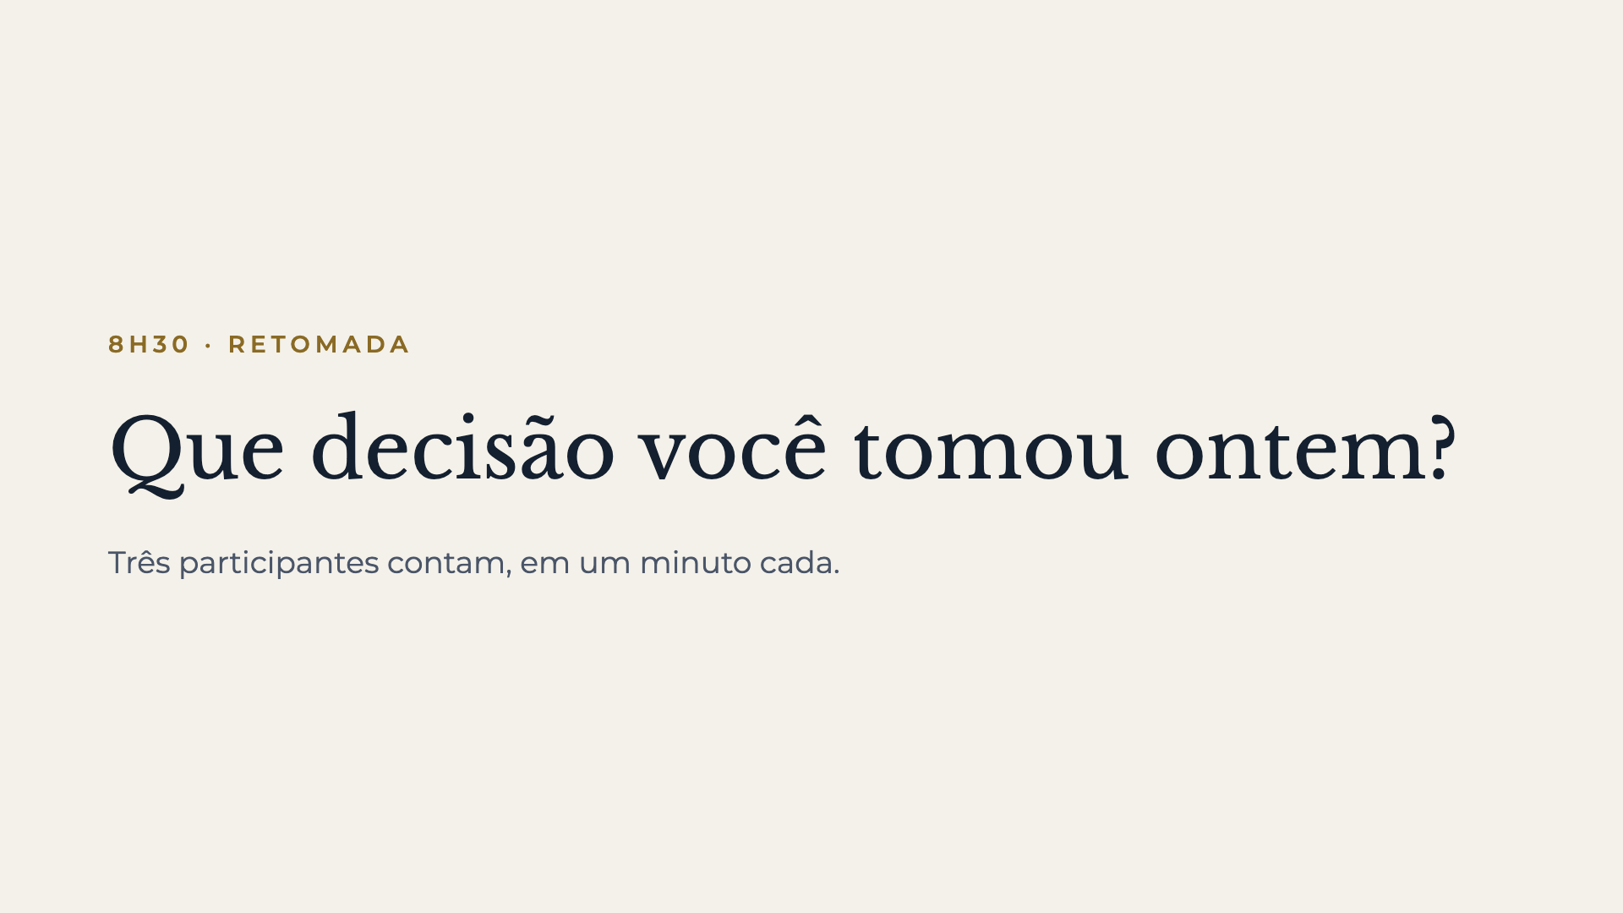
Notes:
Depois da retomada, o Dr. Stanley assume. Com a casa em ordem, o dia 2 trata de atrair o paciente certo e de transformar consulta marcada em tratamento fechado.

Slide 37

Notes:
Bloco do Dr. Stanley. Tudo dentro das regras do conselho de cada profissão.

Slide 38
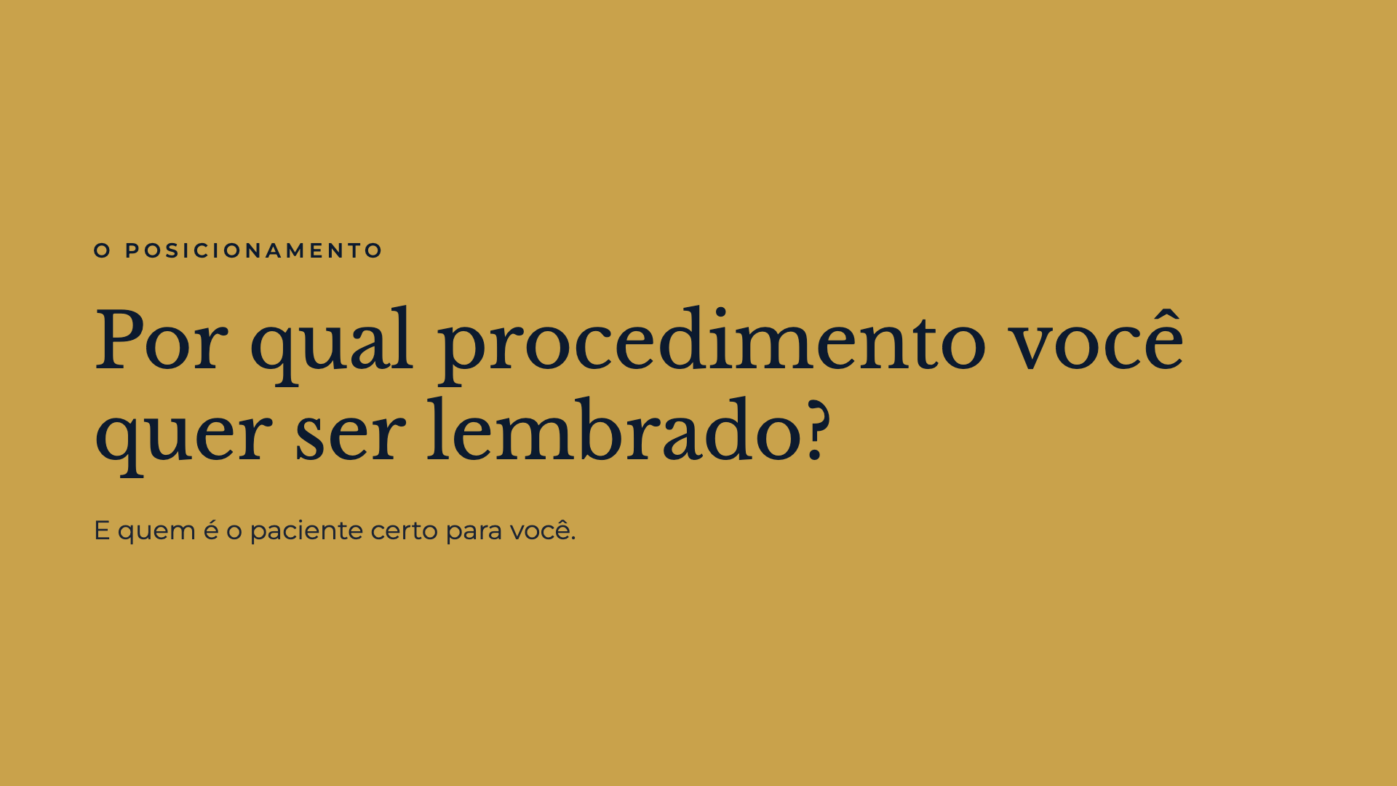
Notes:
Bloco do Dr. Stanley. Cada um escreve a resposta antes de ouvir o exemplo.

Slide 39
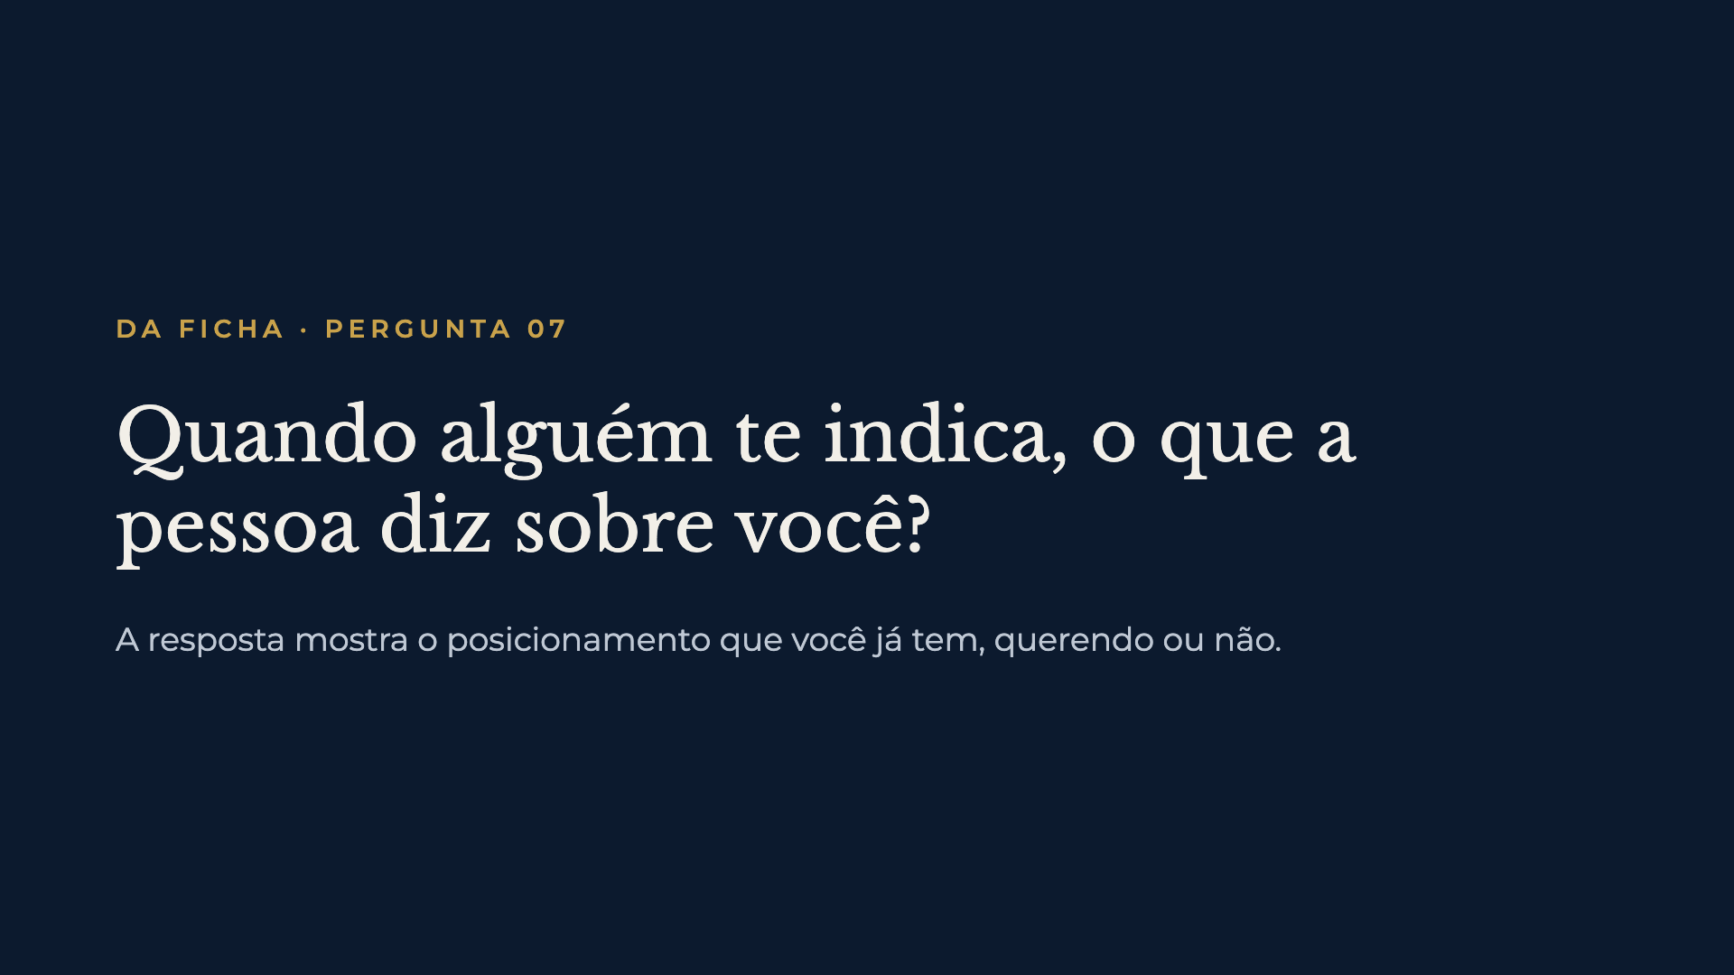
Notes:
Comparar com a resposta do slide anterior: o procedimento pelo qual quer ser lembrado e o que dizem quando indicam.

Slide 40

Notes:
Bloco do Dr. Stanley. Levantar o que cada um já tem antes de falar do que falta.

Slide 41
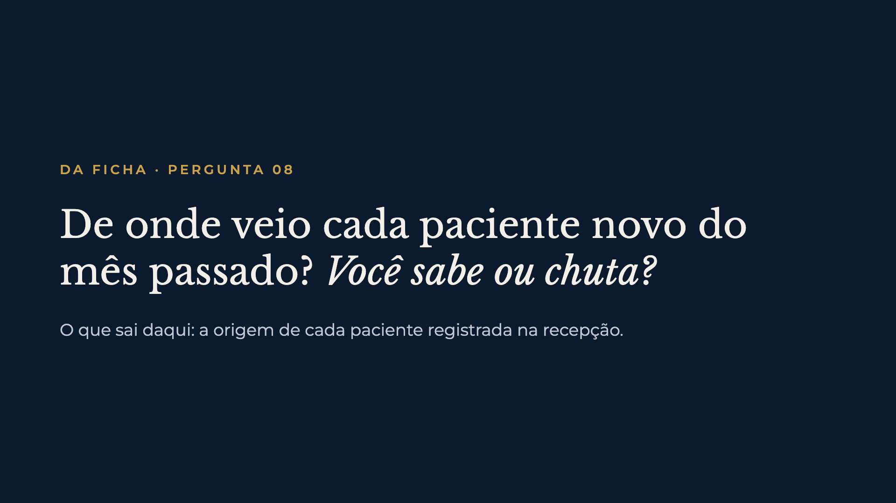
Notes:
Sem a origem registrada, não dá pra saber qual canal traz paciente, e o número de indicações do pilar fica no chute.

Slide 42
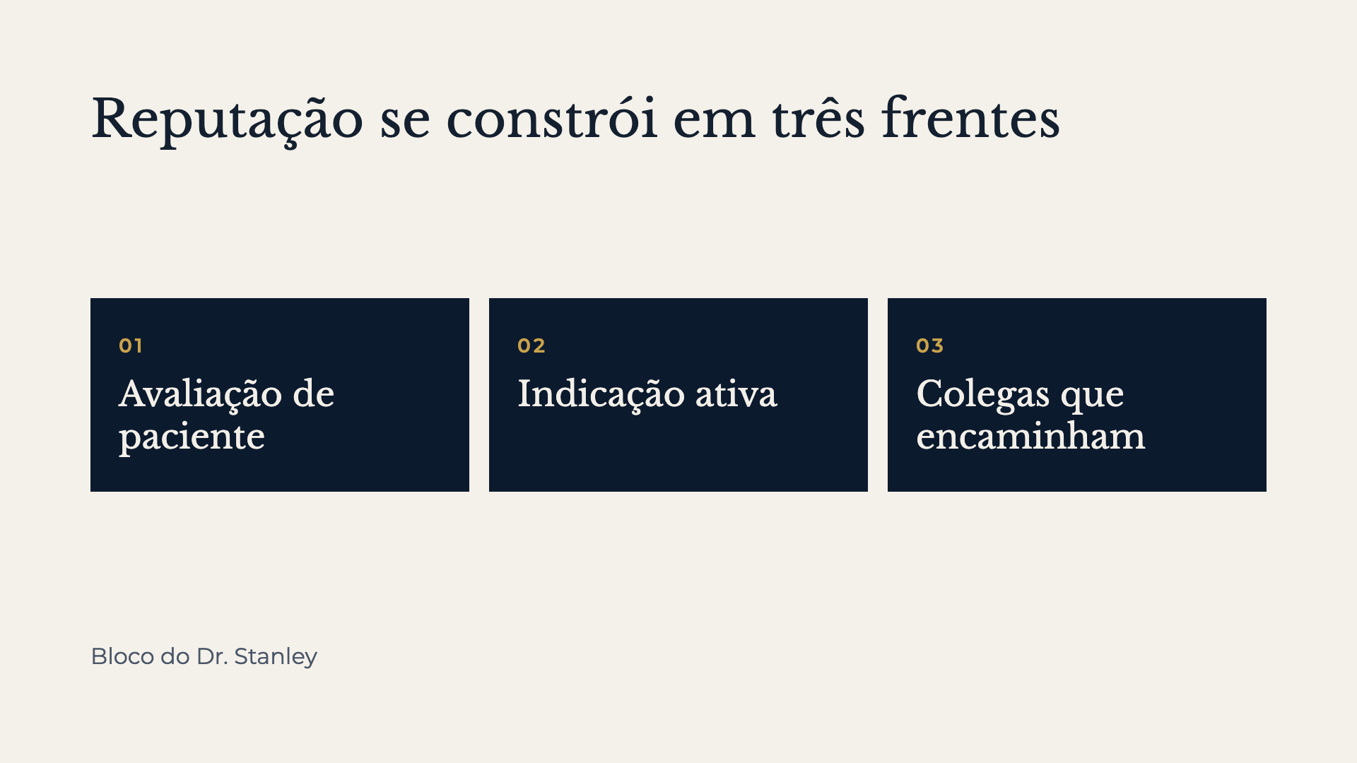
Notes:
Bloco do Dr. Stanley: como pedir avaliação, como fazer a indicação acontecer de propósito, e o relacionamento com quem encaminha paciente.

Slide 43
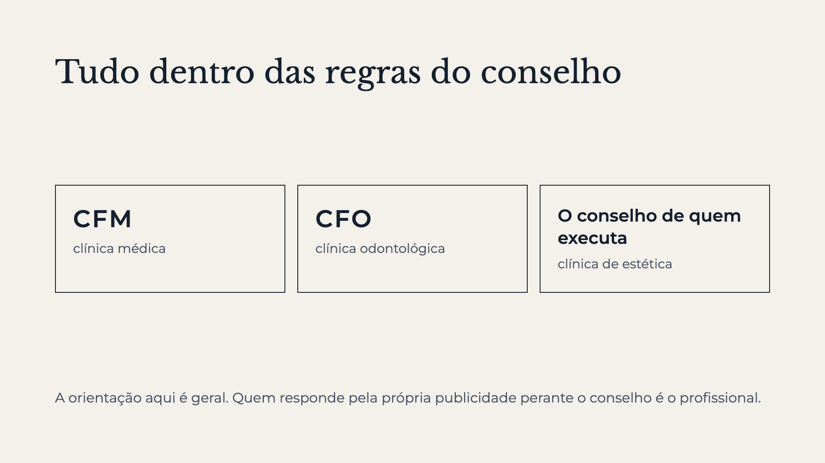
Notes:
Da ficha, pergunta 11: alguma vez você deixou de publicar por dúvida sobre a regra do conselho? As regras de publicidade do CFM e do CFO ainda precisam ser levantadas antes do evento.

Slide 44

Notes:
Bloco do Dr. Stanley. Ancora no 5G do livro, Gestão de Clientes.

Slide 45
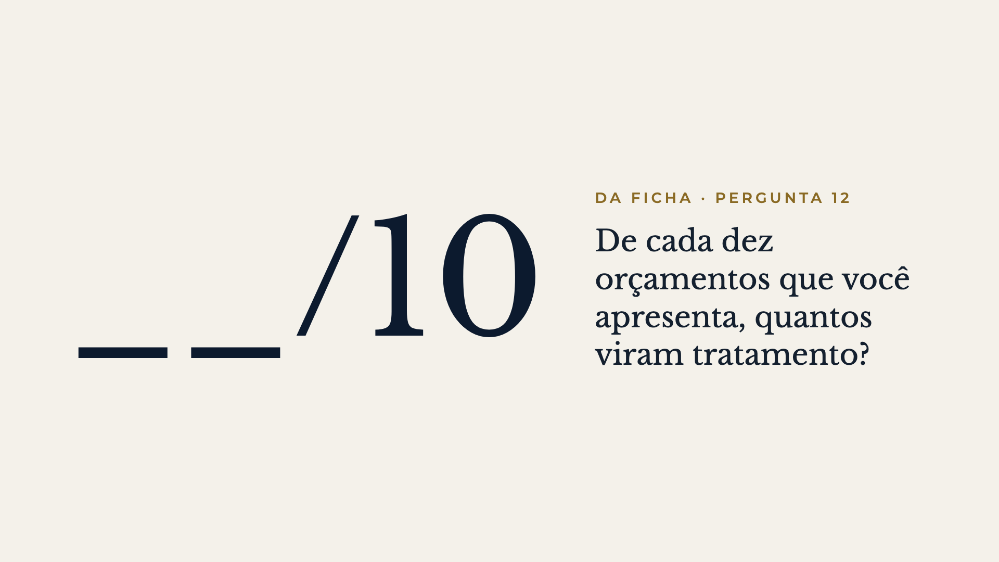
Notes:
Pedir o número a cinco pessoas e anotar no quadro. É a linha de partida do pilar.

Slide 46
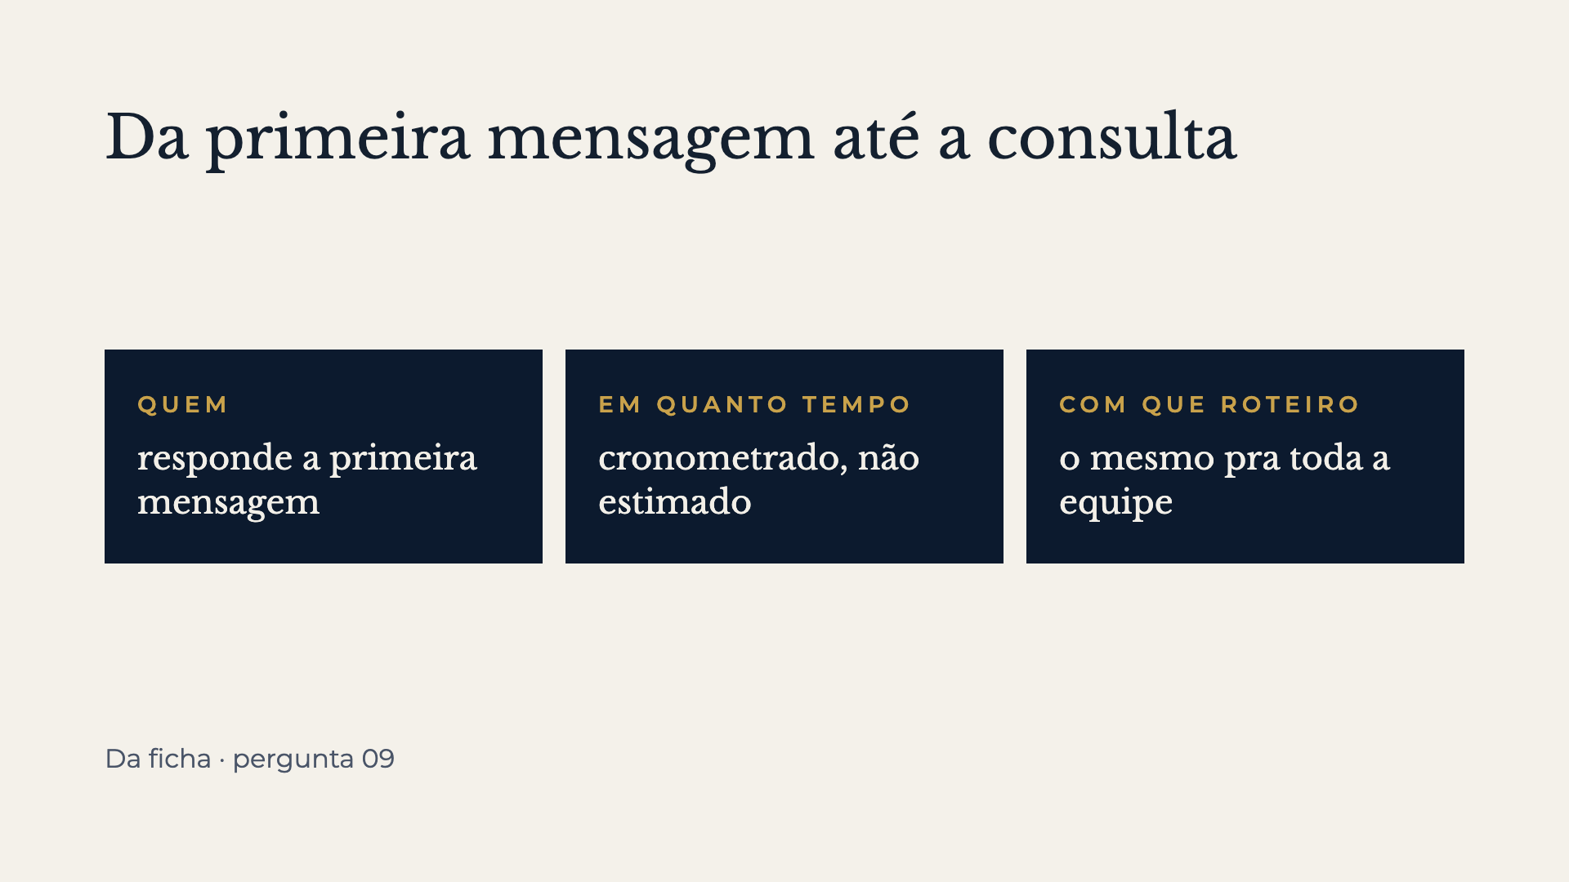
Notes:
Bloco do Dr. Stanley. Exercício possível: cada um manda agora uma mensagem pro próprio consultório e mede o tempo de resposta.

Slide 47
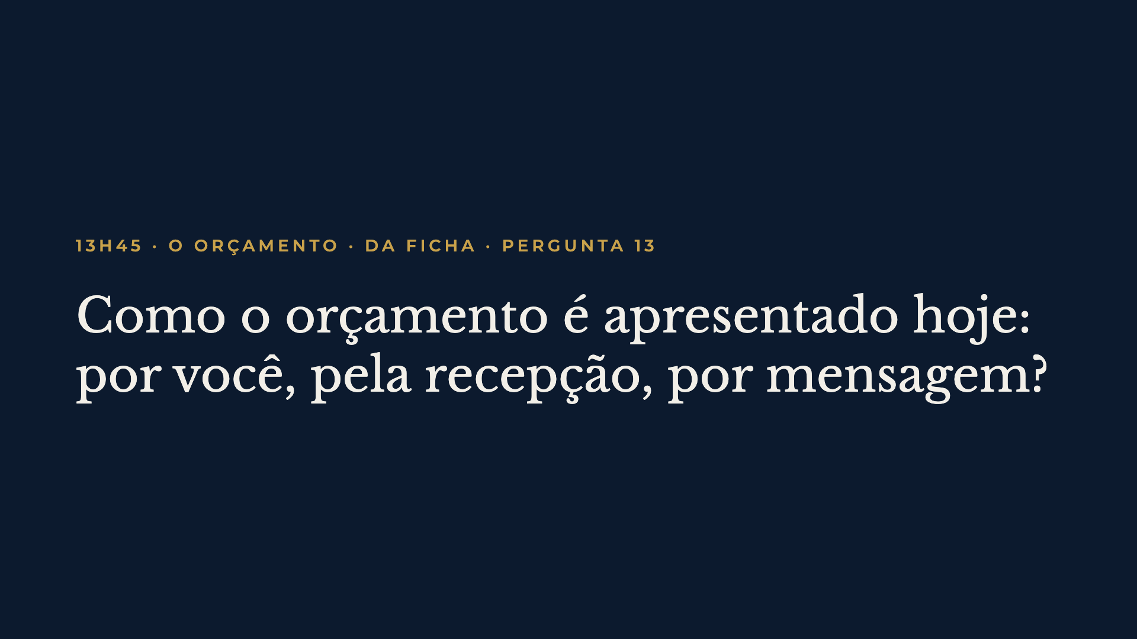
Notes:
Bloco do Dr. Stanley: a conversa do orçamento, o que muda nela.

Slide 48
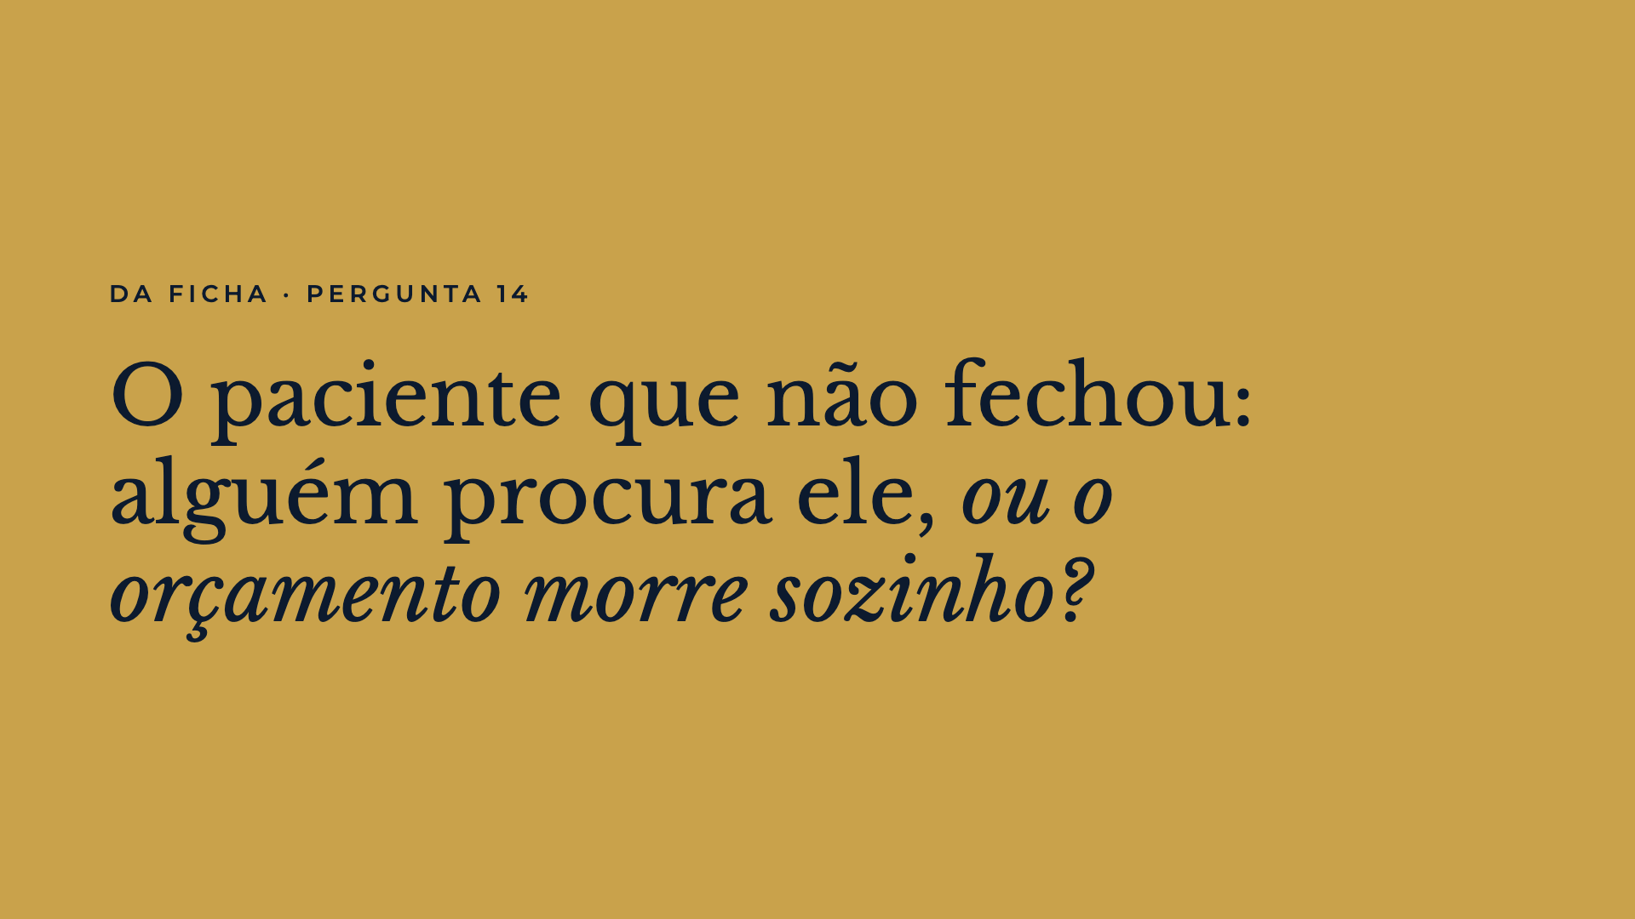
Notes:
O retorno de quem ouviu o orçamento e não voltou. Perguntar quem na sala tem alguém responsável por isso.

Slide 49
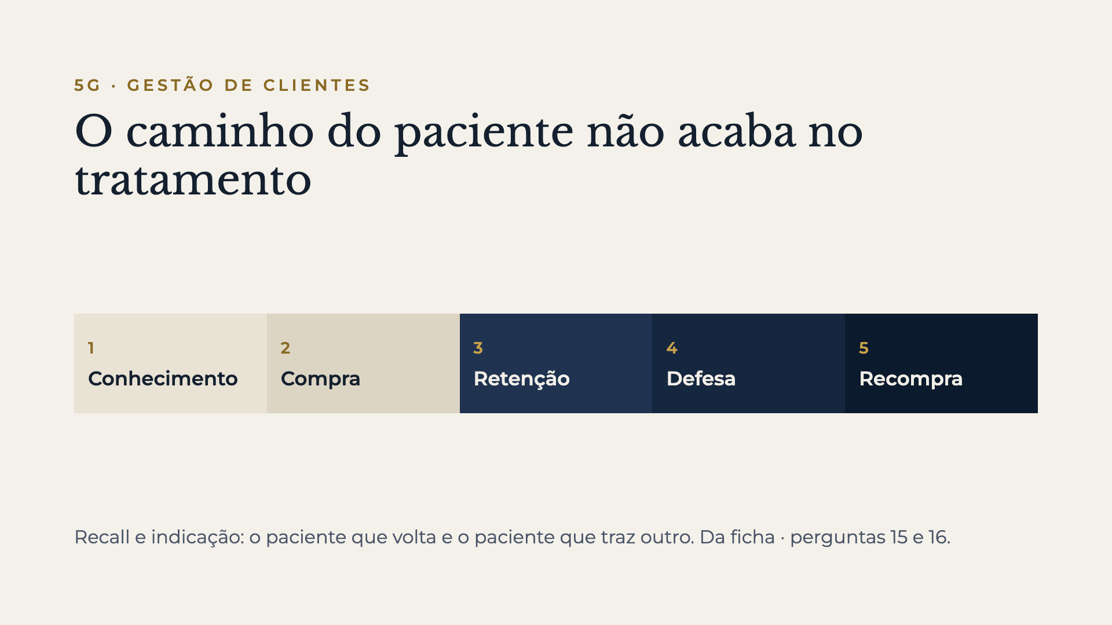
Notes:
Do livro dos 5 G’s. Perguntar: quanto do faturamento vem de paciente que já era seu? Existe recall, quem chama o paciente de volta e de quanto em quanto tempo?

Slide 50
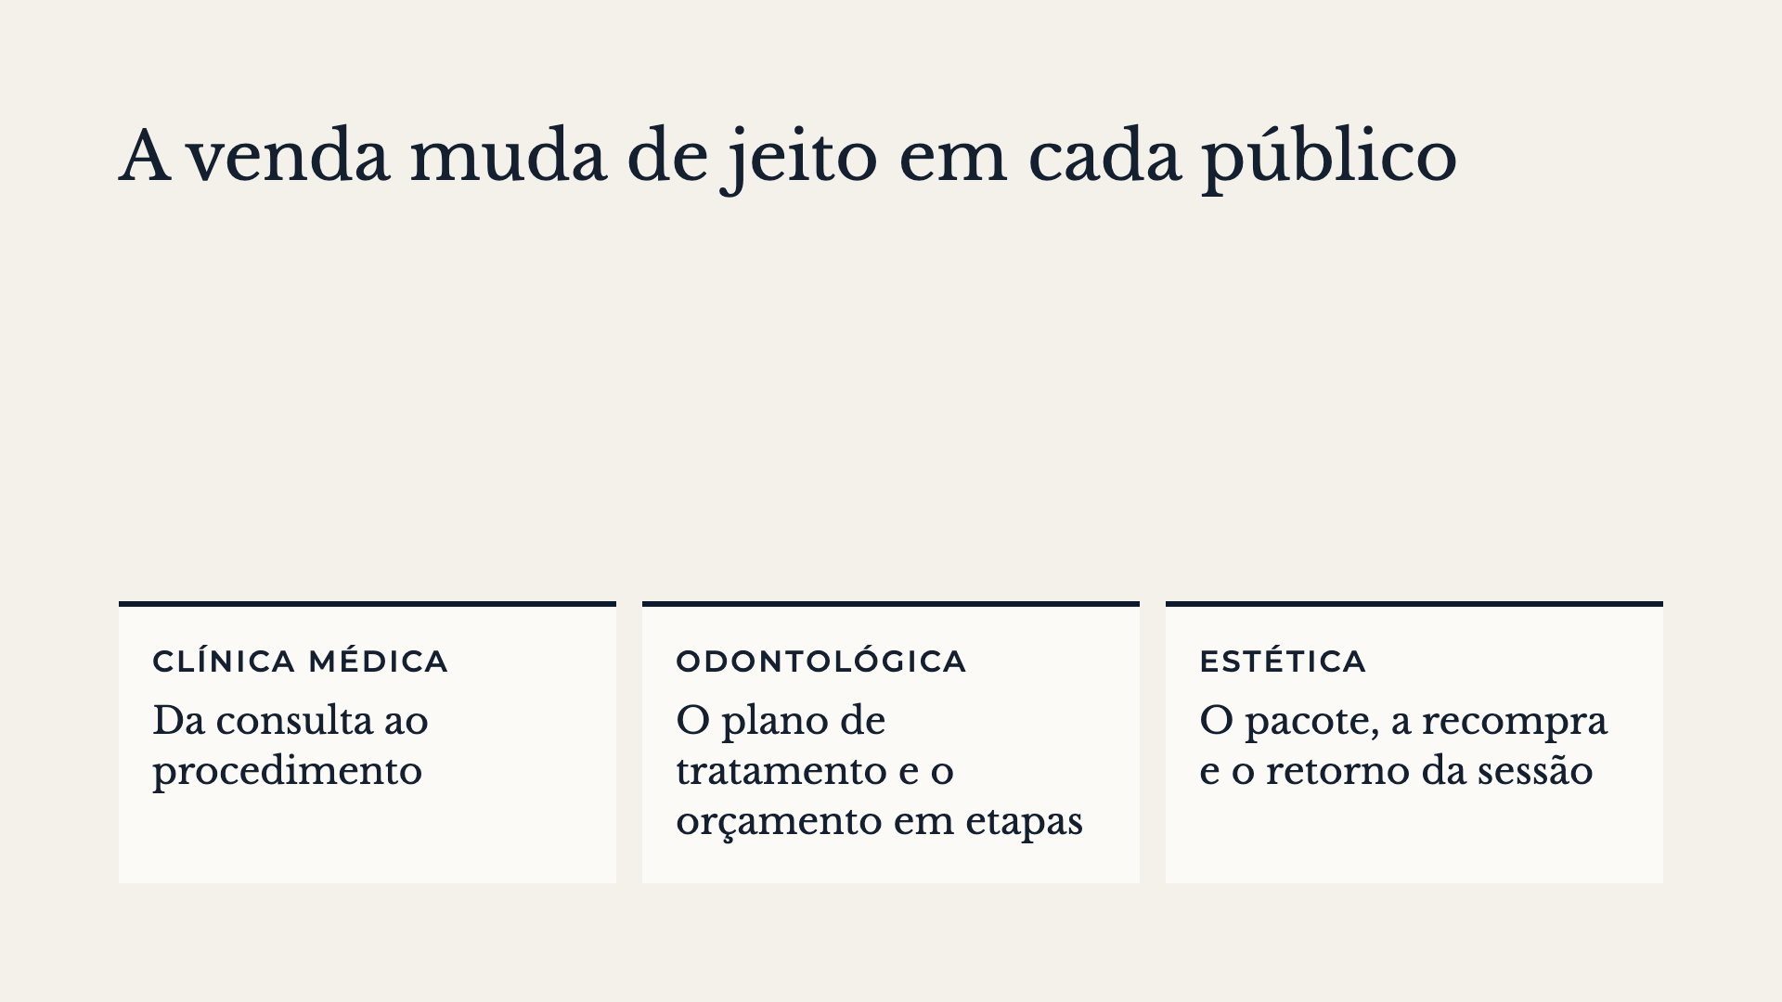
Notes:
A sala é mista: dar um exemplo de cada público.

Slide 51

Notes:
Dois participantes escolhidos antes, pela ficha online, com autorização pra abrir os números. Uns 35 minutos cada. O hot seat é onde a sala vê a entrega antes de qualquer oferta.

Slide 52
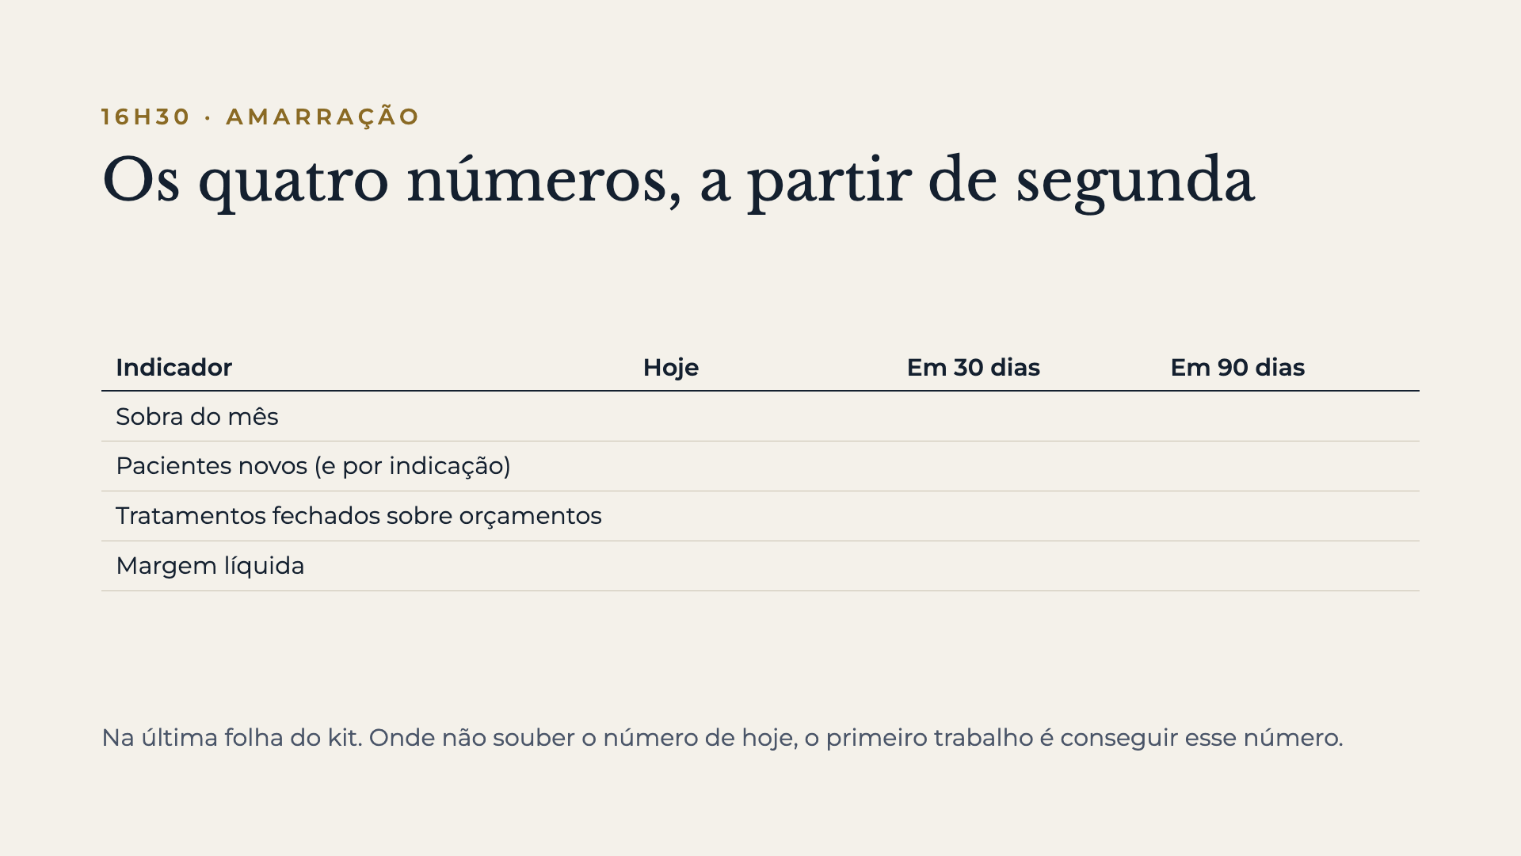
Notes:
Os quatro pilares no negócio de cada um. Cada participante preenche a coluna de hoje antes de ir embora.

Slide 53
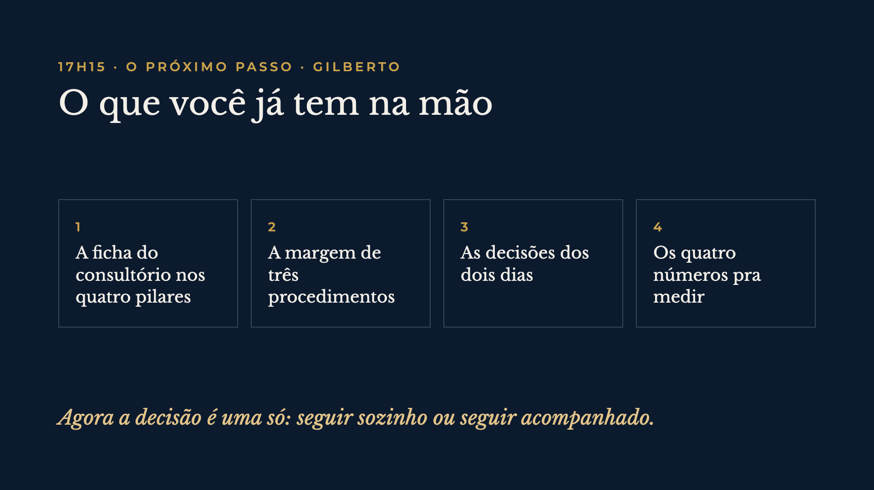
Notes:
Roteiro dos 45 minutos: 5 min o que cada um já tem na mão (este slide). 10 min o caminho sozinho e o acompanhado, e o que costuma travar na segunda-feira. 10 min os dois programas. 5 min a condição de quem está na sala. 15 min perguntas e inscrição na mesa, com o contrato pronto. Dr. Stanley nas perguntas.

Slide 54
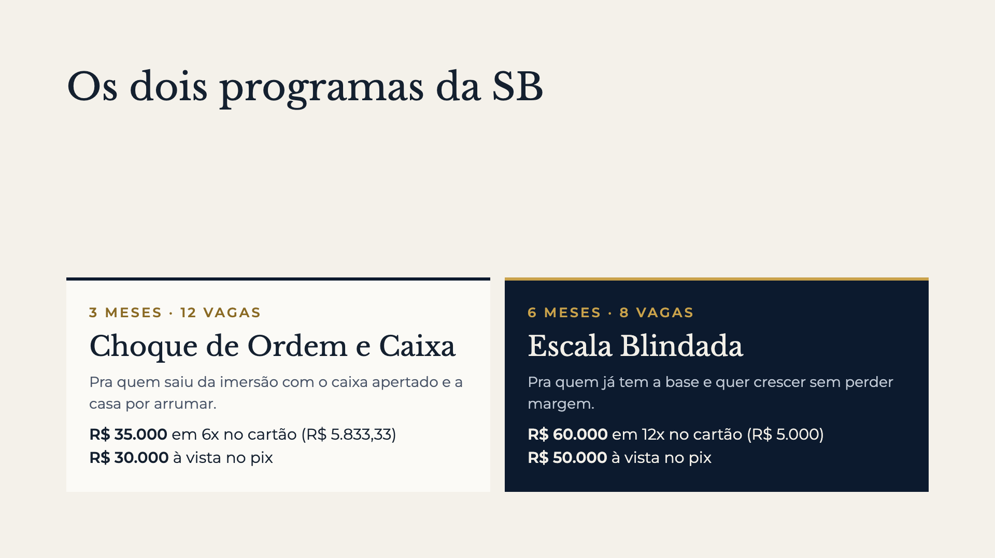
Notes:
No máximo 20 vagas de programa: é o que a agenda dos dois comporta, e a escassez é real. O Club SB não entra nesta oferta.

Slide 55
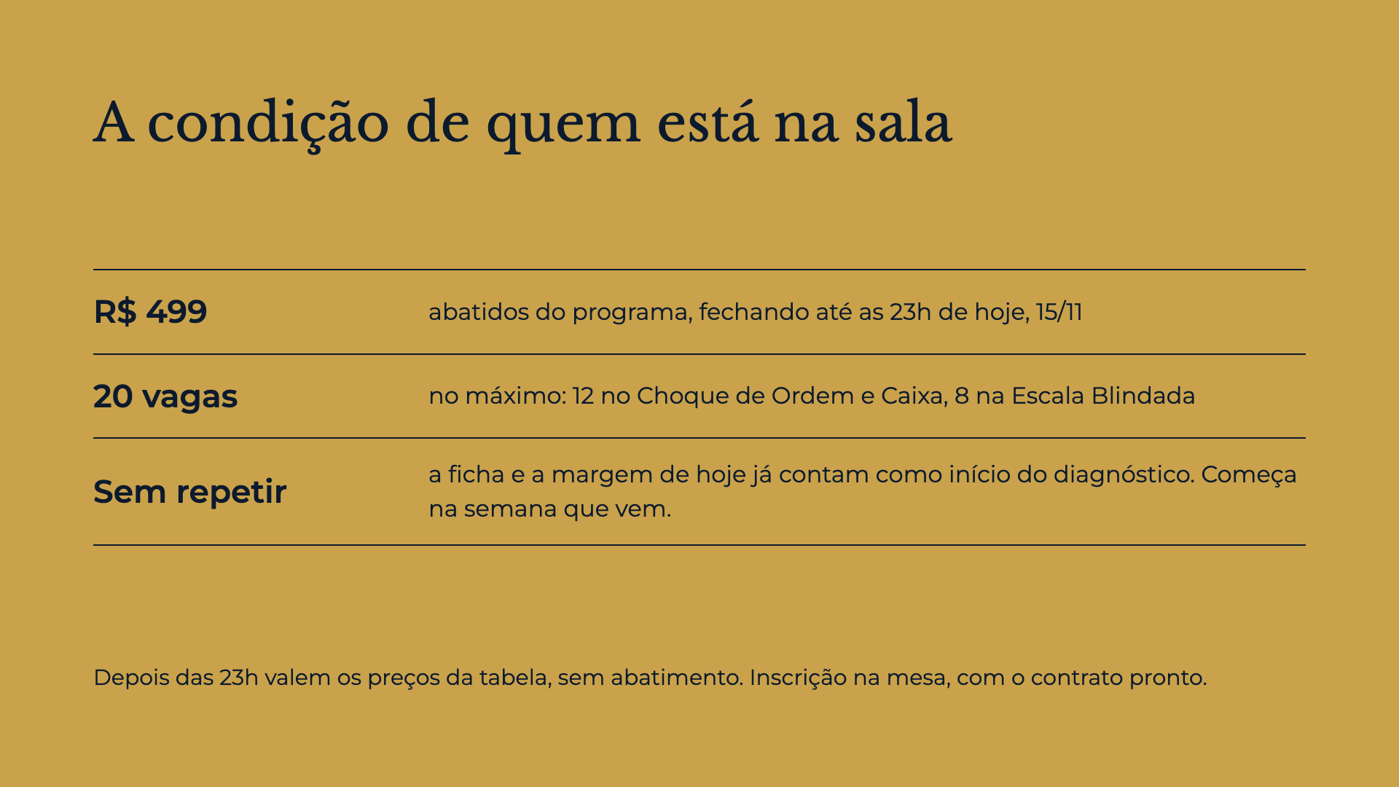
Notes:
Cartão parcelado ou pix à vista com desconto, como no slide anterior.

Slide 56

Notes:
Encerramento, 18h.

